Slide 1

Notes:
План на 90 минут:
Блок 1 (20 мин) — данные, информация, DIKW
Блок 2 (20 мин) — качество, структура, безопасность
Блок 3 (15 мин) — задачи инженерии данных
Блок 4 (15 мин) — инструменты
Блок 5 (15 мин) — нотации
Итоги (5 мин) — домашка

Slide 2
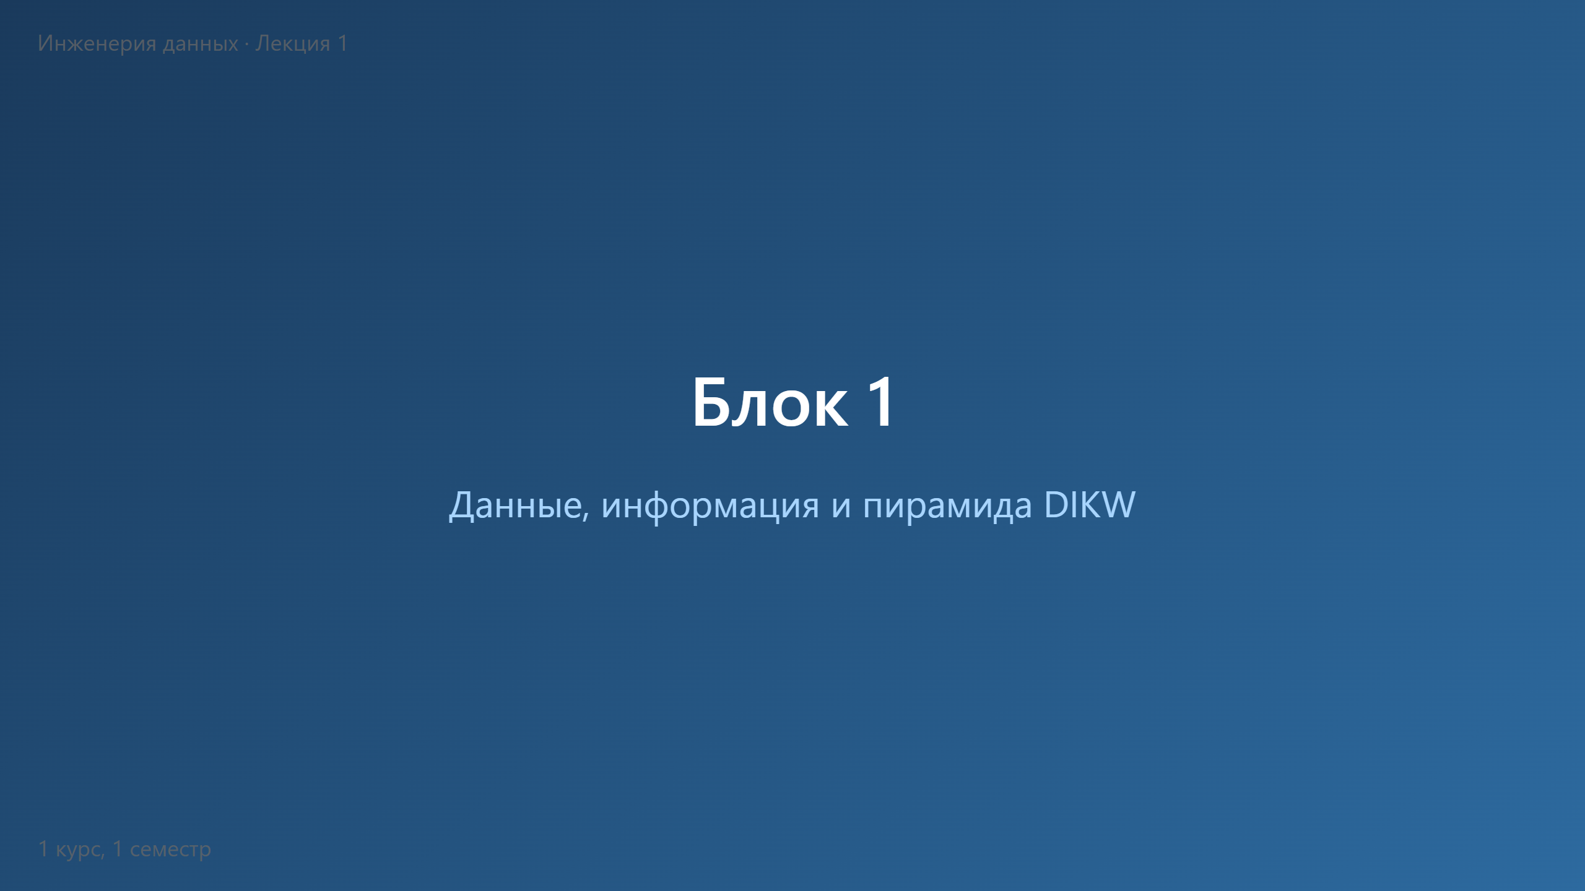

Slide 3
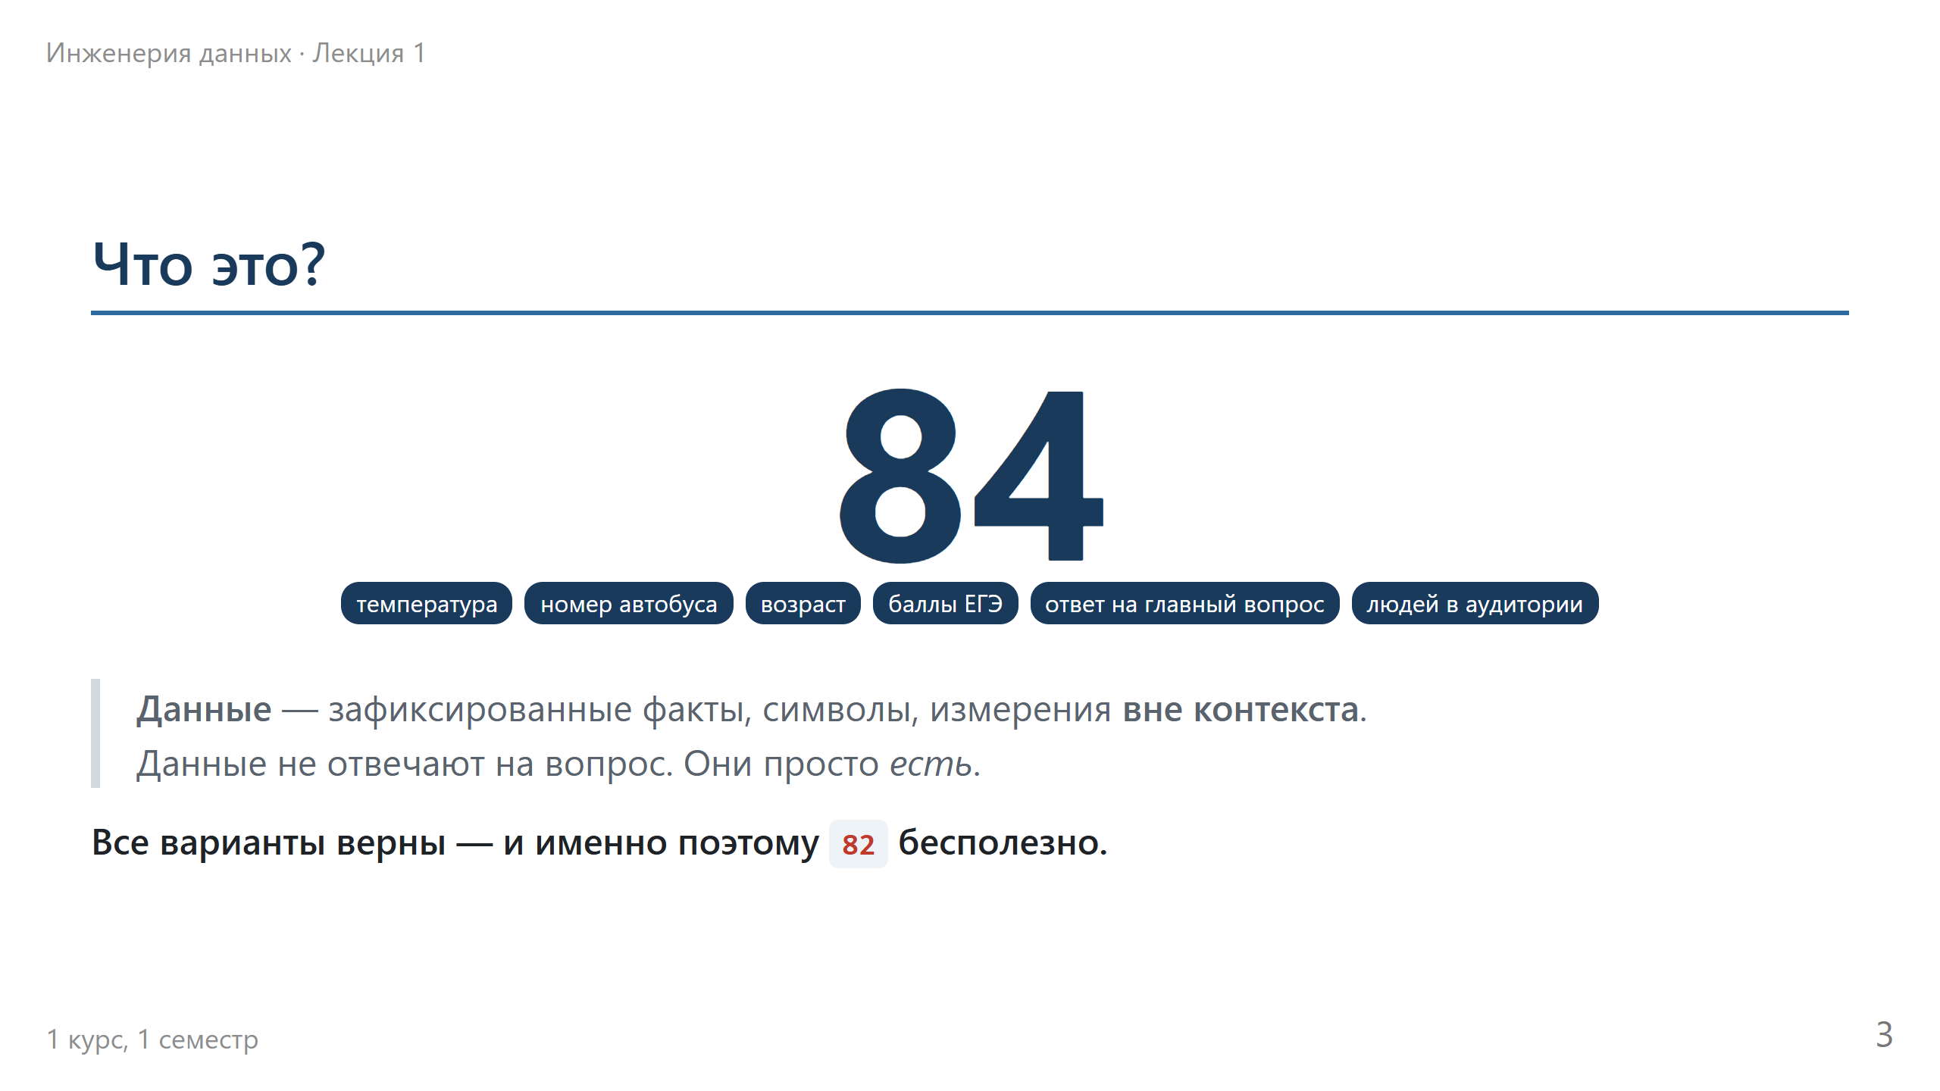
Notes:
Спросить аудиторию: что это за число? Собрать 5-6 вариантов вслух.
Вывод: данные без контекста = шум, который занимает место на диске и деньги в облаке.
Второй заход: показать 42, 42, 42, 42, 195. Спросить — что заметили?
Появилась структура и выброс. Мозг сам начал искать смысл — это первый акт инженерии данных.

Slide 4
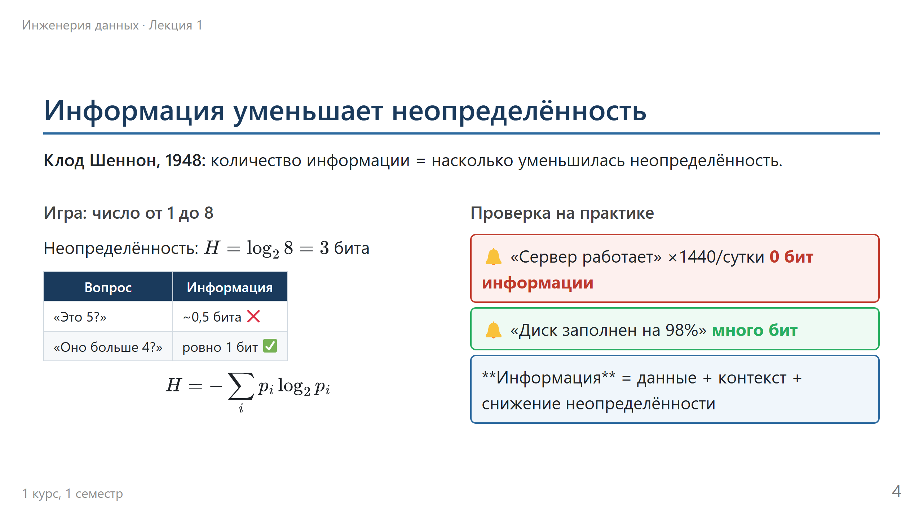
Notes:
Поиграть в "угадай число" вживую, собрать вопросы из аудитории.
Кто-то предложит "это 5?" — вероятность 1/8, плохой вопрос.
Кто-то предложит "больше 4?" — идеальный, ровно 1 бит.
Мораль для инженера: сообщение, которое ничего не меняет в решении, НЕ является информацией.
Хороший дашборд — тот, который делит вашу неопределённость пополам.
Шутка: "Завтра в Москве будет погода" — 0 бит. "Завтра снег" — биты.
"Завтра снег, а ты в кроссовках" — уже решение.

Slide 5
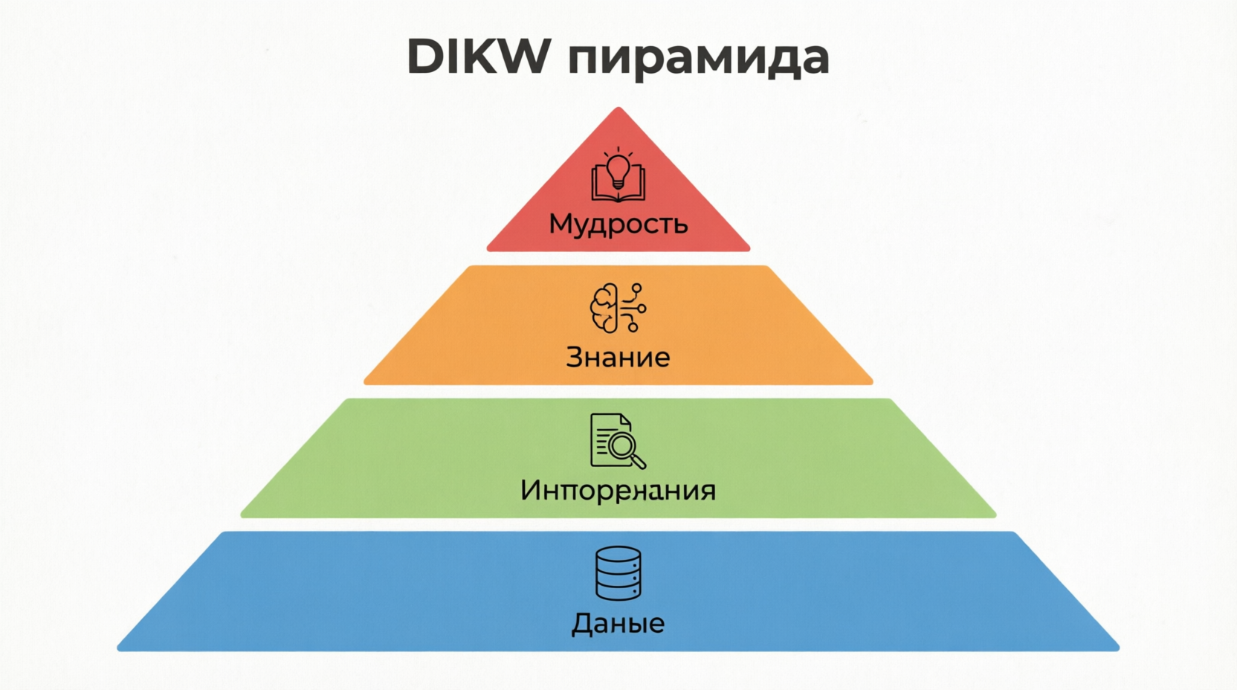

Информация

Slide 6
Термины и определения
Данные (data): Факты об объекте - ГОСТ Р ИСО 9000— 2015

Slide 7
Термины и определения
Информация - сведения (сообщения, данные) независимо от формы их представления:
Федеральный закон от 27.07.2006 N 149-ФЗ
Данные (data): Факты об объекте - ГОСТ Р ИСО 9000— 2015

Slide 8
Термины и определения
Знания (knowledge): Объем восприятий и навыков, которые придуманы людьми. Объем знаний увеличивается пропорционально поступающей информации - ГОСТ р 53894-2016
Информация - сведения (сообщения, данные) независимо от формы их представления:
Федеральный закон от 27.07.2006 N 149-ФЗ
Данные (data): Факты об объекте - ГОСТ Р ИСО 9000— 2015

Slide 9
Термины и определения
Мудрость — это свойство воли согласовываться с высшим благом как конечной целью всех вещей (И. Кант)
Знания (knowledge): Объем восприятий и навыков, которые придуманы людьми. Объем знаний увеличивается пропорционально поступающей информации - ГОСТ р 53894-2016
Информация - сведения (сообщения, данные) независимо от формы их представления:
Федеральный закон от 27.07.2006 N 149-ФЗ
Данные (data): Факты об объекте - ГОСТ Р ИСО 9000— 2015

Slide 10
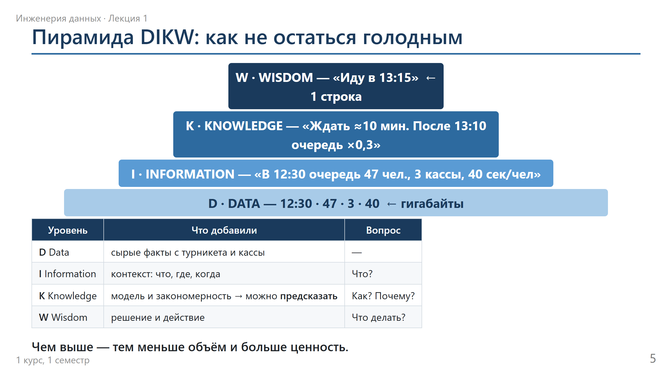
Notes:
Разбирать снизу вверх на живом примере столовой.
Внизу — цифры с турникета, бесполезны сами по себе.
Добавили контекст → информация.
Посчитали пропускную способность (3 кассы × 1 чел/40 сек ≈ 4,5 чел/мин) и нашли
закономерность "после 13:10 спад" → знание. Теперь можем предсказать то, что не измеряли.
Приняли решение и изменили поведение → мудрость.
Работа инженера данных: построить лифт с 1-го этажа на 4-й и не потерять пассажиров.
ШУТКА (обязательно): честный пятый уровень — уровень «Ой».
У тебя есть данные, информация, знание — а ты всё равно пошёл в 12:30,
отстоял 20 минут и опоздал на пару.
Данные не принимают решения за вас. Это называется «дашборд, на который никто не смотрит».

Slide 11
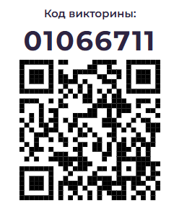
Задание

Slide 12
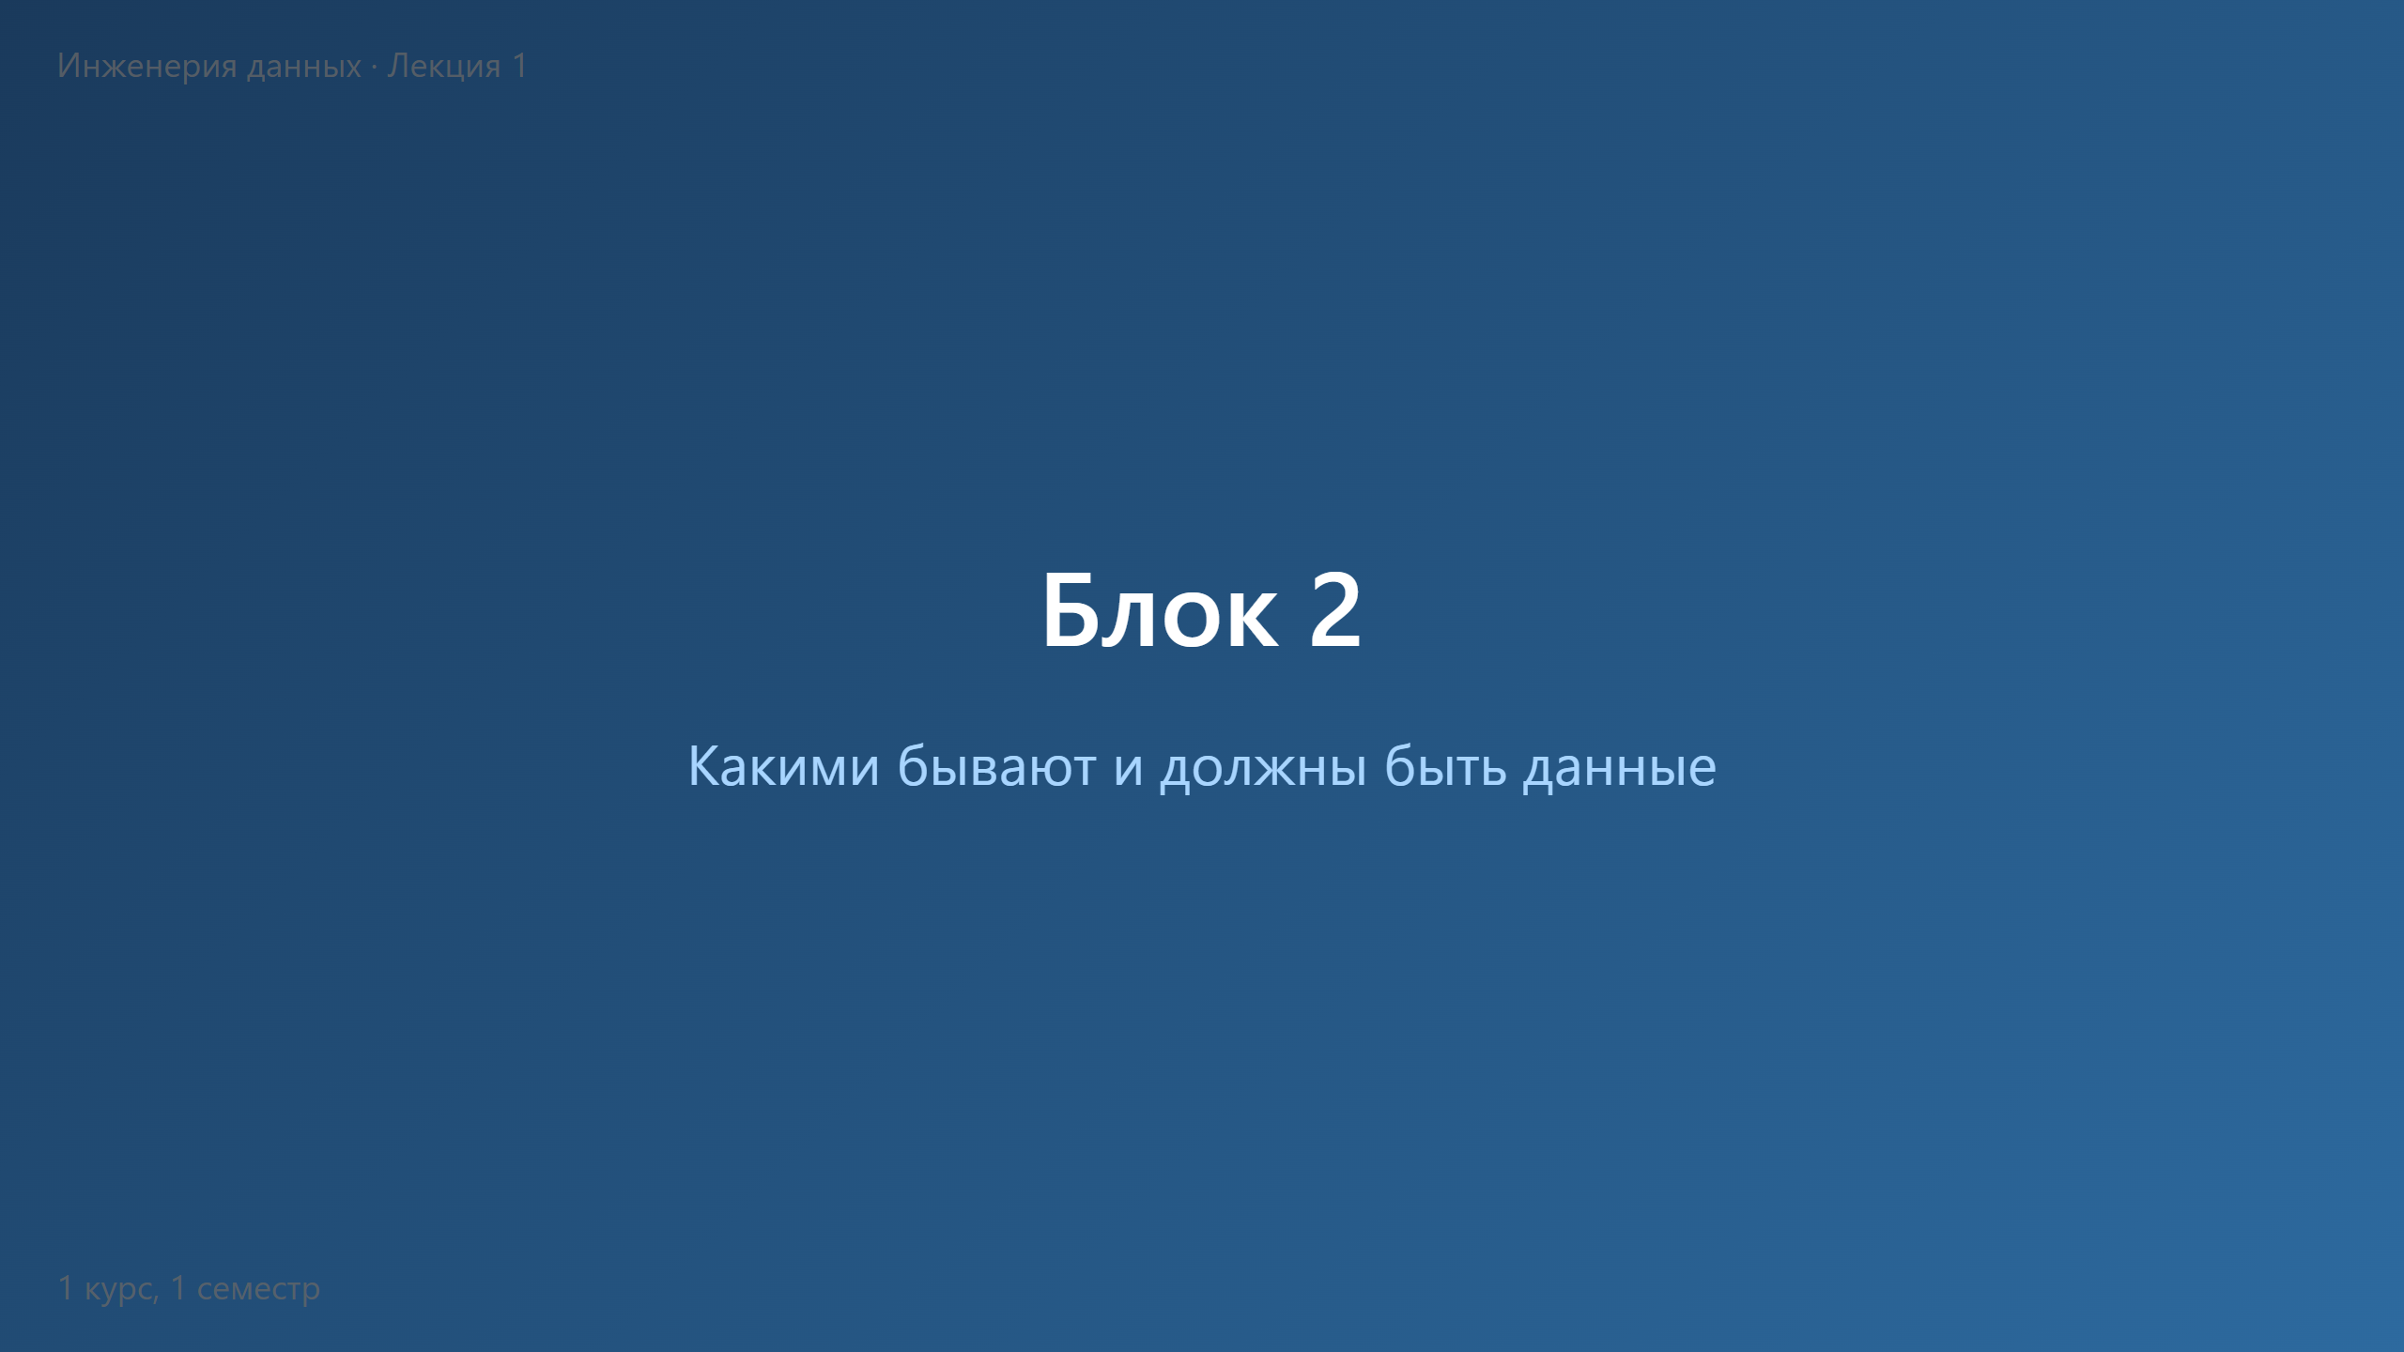

Slide 13
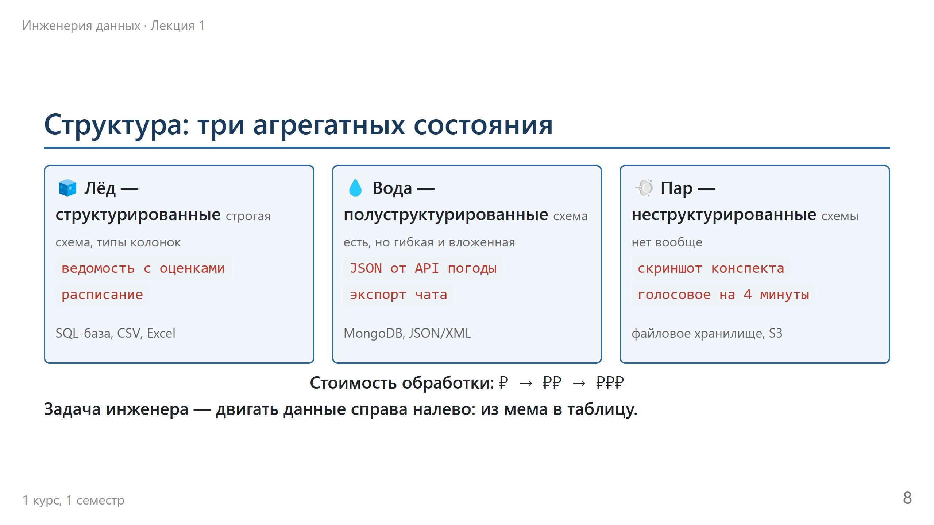
Notes:
Правило: чем меньше структуры, тем дороже анализ.
Задача инженера — двигать данные слева… то есть справа налево: из мема в таблицу.
Что сказать: Три состояния — как лёд, вода и пар. Оценка «5» в ведомости — лёд, всё жёстко и предсказуемо. JSON — вода, течёт куда нальёшь. Голосовое сообщение «ну там короче на семинаре сказали что-то про третью главу» — пар, поймать невозможно.
Живой пример: конспект. Фотография страницы конспекта — неструктурированные данные, компьютер видит только миллион пикселей. Распознали текст — стало полуструктурированно. Разложили по полям «дисциплина / дата / тема / тезис» — стало структурированно, и теперь можно спрос: «покажи все темы, которые встречались перед контрольной».

Slide 14

Notes:
Правило: чем меньше структуры, тем дороже анализ.
Задача инженера — двигать данные слева… то есть справа налево: из мема в таблицу.
Что сказать: Три состояния — как лёд, вода и пар. Оценка «5» в ведомости — лёд, всё жёстко и предсказуемо. JSON — вода, течёт куда нальёшь. Голосовое сообщение «ну там короче на семинаре сказали что-то про третью главу» — пар, поймать невозможно.
Живой пример: конспект. Фотография страницы конспекта — неструктурированные данные, компьютер видит только миллион пикселей. Распознали текст — стало полуструктурированно. Разложили по полям «дисциплина / дата / тема / тезис» — стало структурированно, и теперь можно спрос: «покажи все темы, которые встречались перед контрольной».

Slide 15
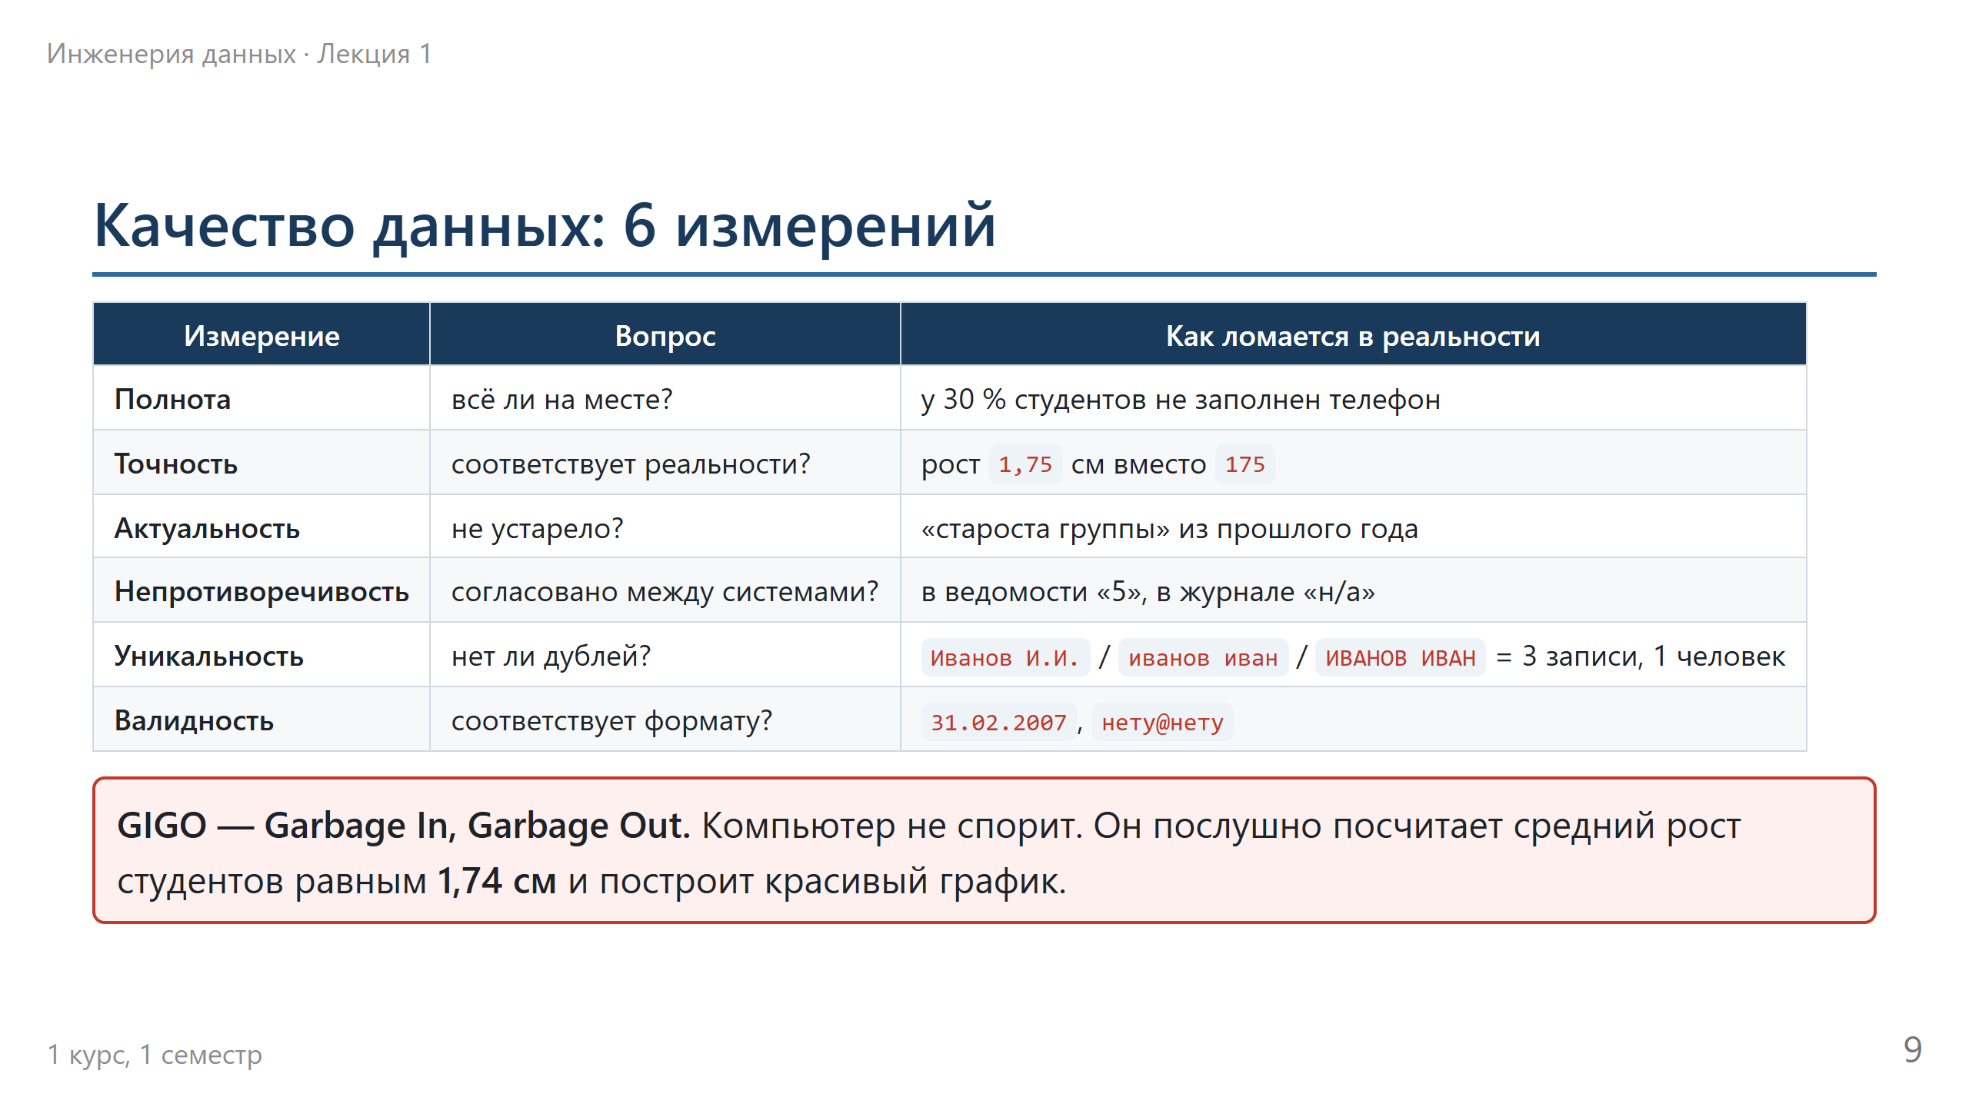
Notes:
Пройти по строкам, на каждой — короткий пример из университетской жизни.
На "уникальности" остановиться: три Иванова — классика, из-за которой одному
человеку приходят три письма о задолженности, а стипендия — ни одному.
Реальный кейс из датасета для семинара (ж/д осмотры):
колонка называется "Количество отступлений", а внутри значения 10, 8, Чд, Ч4,
ТР-43_ПАНТЕЛЕЕВО. Одновременно провал валидности И провал понимания смысла колонки.
Ещё: дата осмотра 2014 год, а "крайний срок устранения" — 2019-й.
Данные формально есть, а доверять им нельзя.

Slide 16
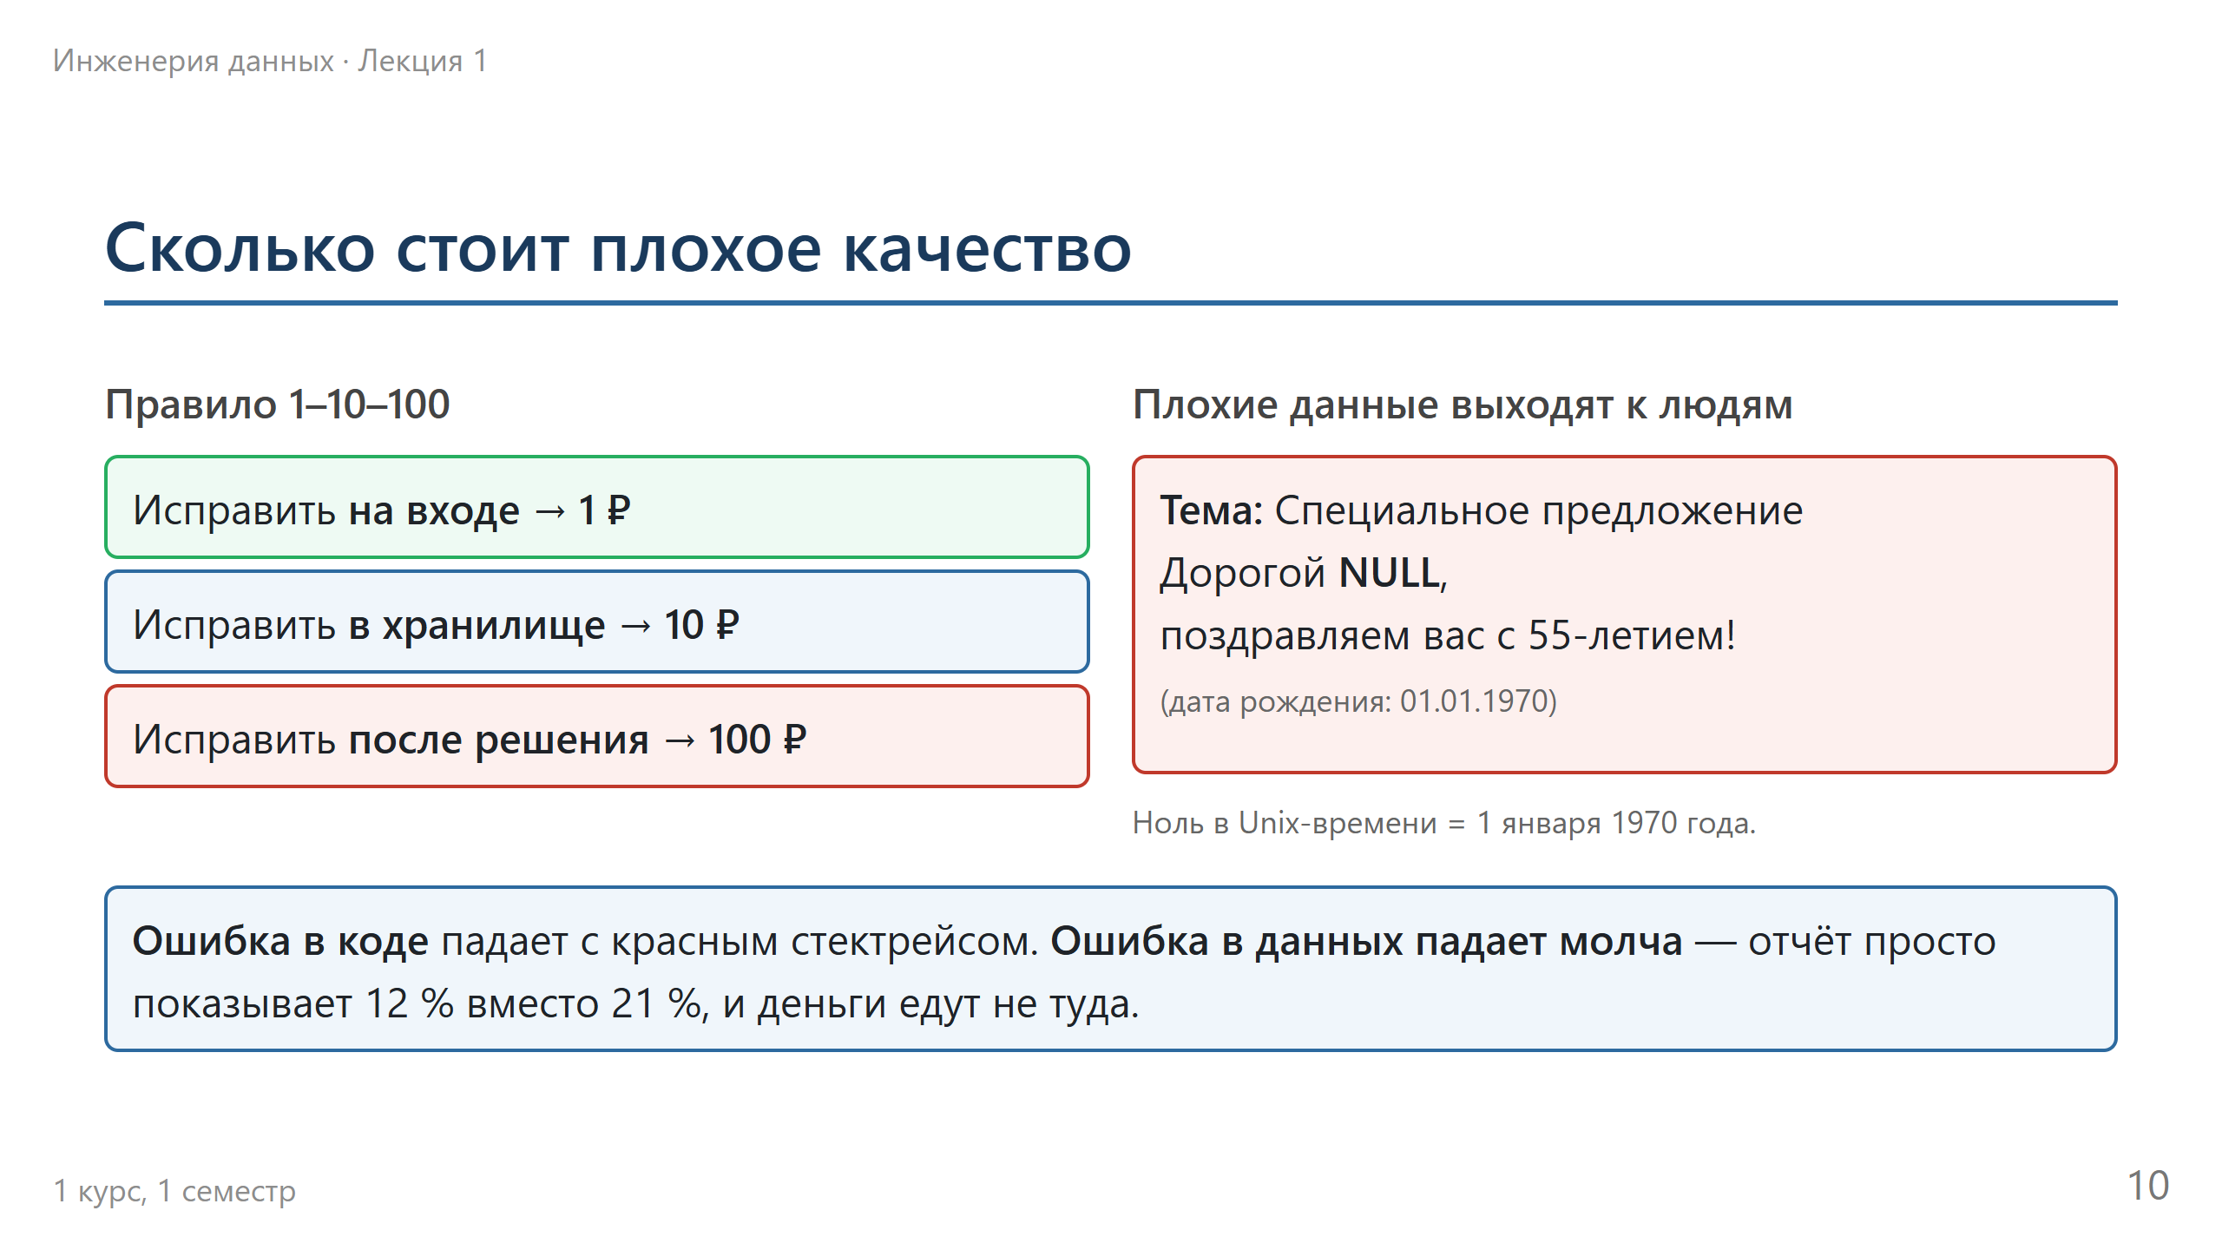
Notes:
Ключевое: разница между багом в коде и багом в данных.
Код кричит. Данные молчат. Это самый опасный класс ошибок — он не выглядит как ошибка.
Байки, которые запоминаются навсегда:
1. "Дорогая NULL, специально для вас" — поле "имя" пустое, шаблон не проверял.
2. Пользователь родился 01.01.1970 — в базе стоял 0, а 0 в Unix-time = 1970.
3. В одной системе температура в Цельсиях, в другой в Фаренгейтах, обе пишут в колонку temp.
Правило инженера: валидация на входе, а не расследование на выходе.

Slide 17
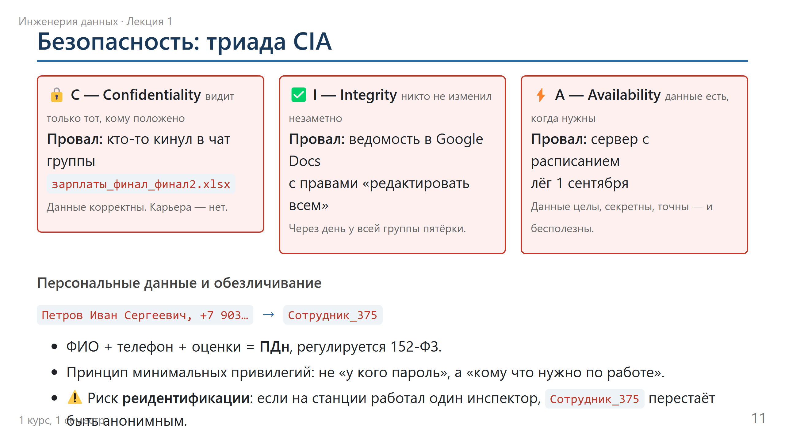
Notes:
Тезисы на слайде:
C — Confidentiality (конфиденциальность): видит только тот, кому положено.
I — Integrity (целостность): никто не изменил данные незаметно.
A — Availability (доступность): данные есть тогда, когда нужны.
Персональные данные — отдельная тема: ФИО + телефон + оценки = ПДн, регулируется 152-ФЗ.
Обезличивание: Иванов И.И. → Студент_375. Именно так сделан датасет, который мы будем разбирать на семинаре.
Права доступа: не «у кого пароль», а «кому что нужно по работе» (принцип минимальных привилегий).
Что сказать: Три буквы CIA легко объяснить на трёх студенческих катастрофах: — C нарушена: кто-то кинул в общий чат группы файл зарплаты_финал_финал2.xlsx. Данные корректны, качество прекрасное, а карьера — нет. — I нарушена: ведомость оценок в общем Google-документе с правами «редактировать всем». Через день у всей группы пятёрки. Данные доступны, конфиденциальны в пределах группы, но абсолютно бесполезны, потому что им нельзя верить. — A нарушена: сервер с расписанием лёг 1 сентября. Данные целы, секретны, точны — и никому не помогли.
Важное для первокурсников: обезличивание — не косметика. В том железнодорожном датасете Сотрудник_375 и станция_33 вместо реальных имён — это позволяет учиться на настоящих производственных данных, не нарушая закон. Но обратите внимание: даже так остаётся риск реидентификации — если известно, что на станции работал один инспектор, Сотрудник_375 перестаёт быть анонимным.

Slide 18
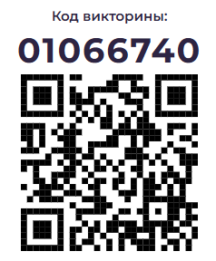

Slide 19
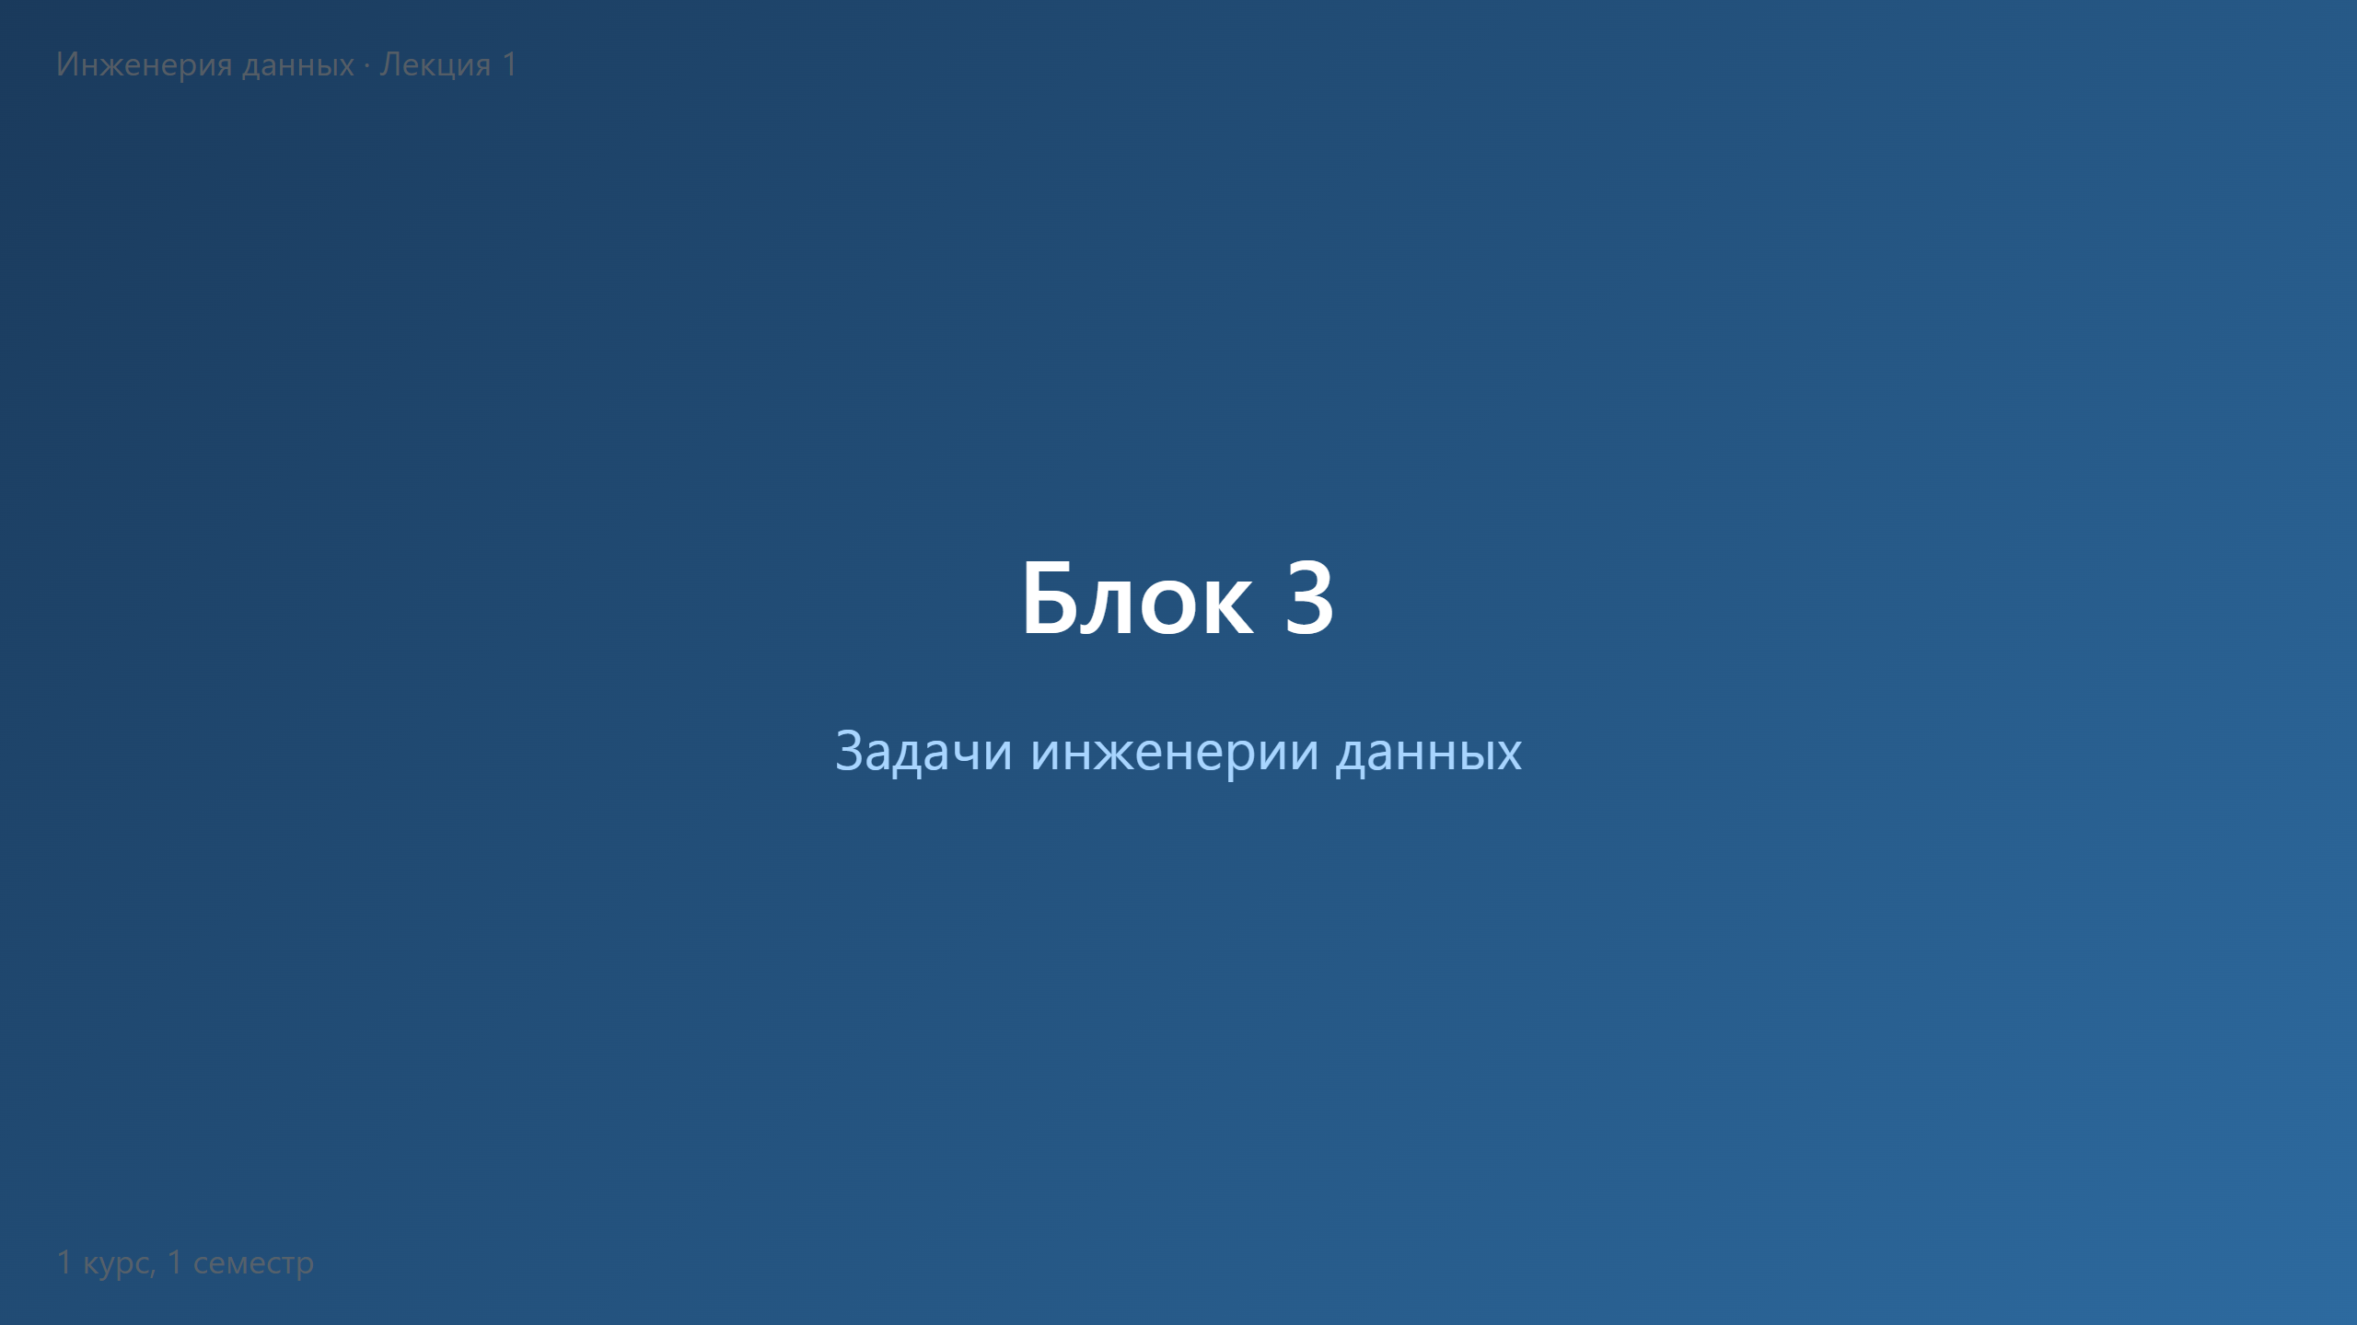

Slide 20
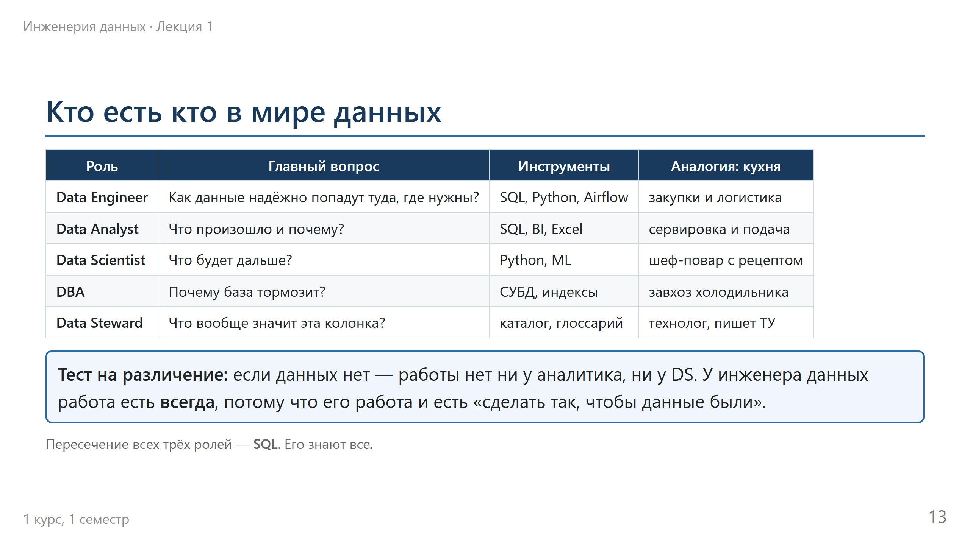
Notes:
Часто путают три первые роли. Простой тест на различение:
если данных нет — работы нет ни у аналитика, ни у DS.
Инженер данных — единственный, у кого работа есть всегда, потому что его работа и есть «сделать так, чтобы данные были».
Важно сразу снять романтику: инженер данных — это на 60 % «трубопроводчик», на 30 % «детектив» (почему в отчёте не сходятся цифры) и на 10 % «дипломат» (уговорить владельца системы дать доступ к его данным).
Визуал: таблица + справа маленькая диаграмма Венна из трёх кругов (Engineer / Analyst / Scientist) с подписанным пересечением «SQL — знают все трое».

Slide 21
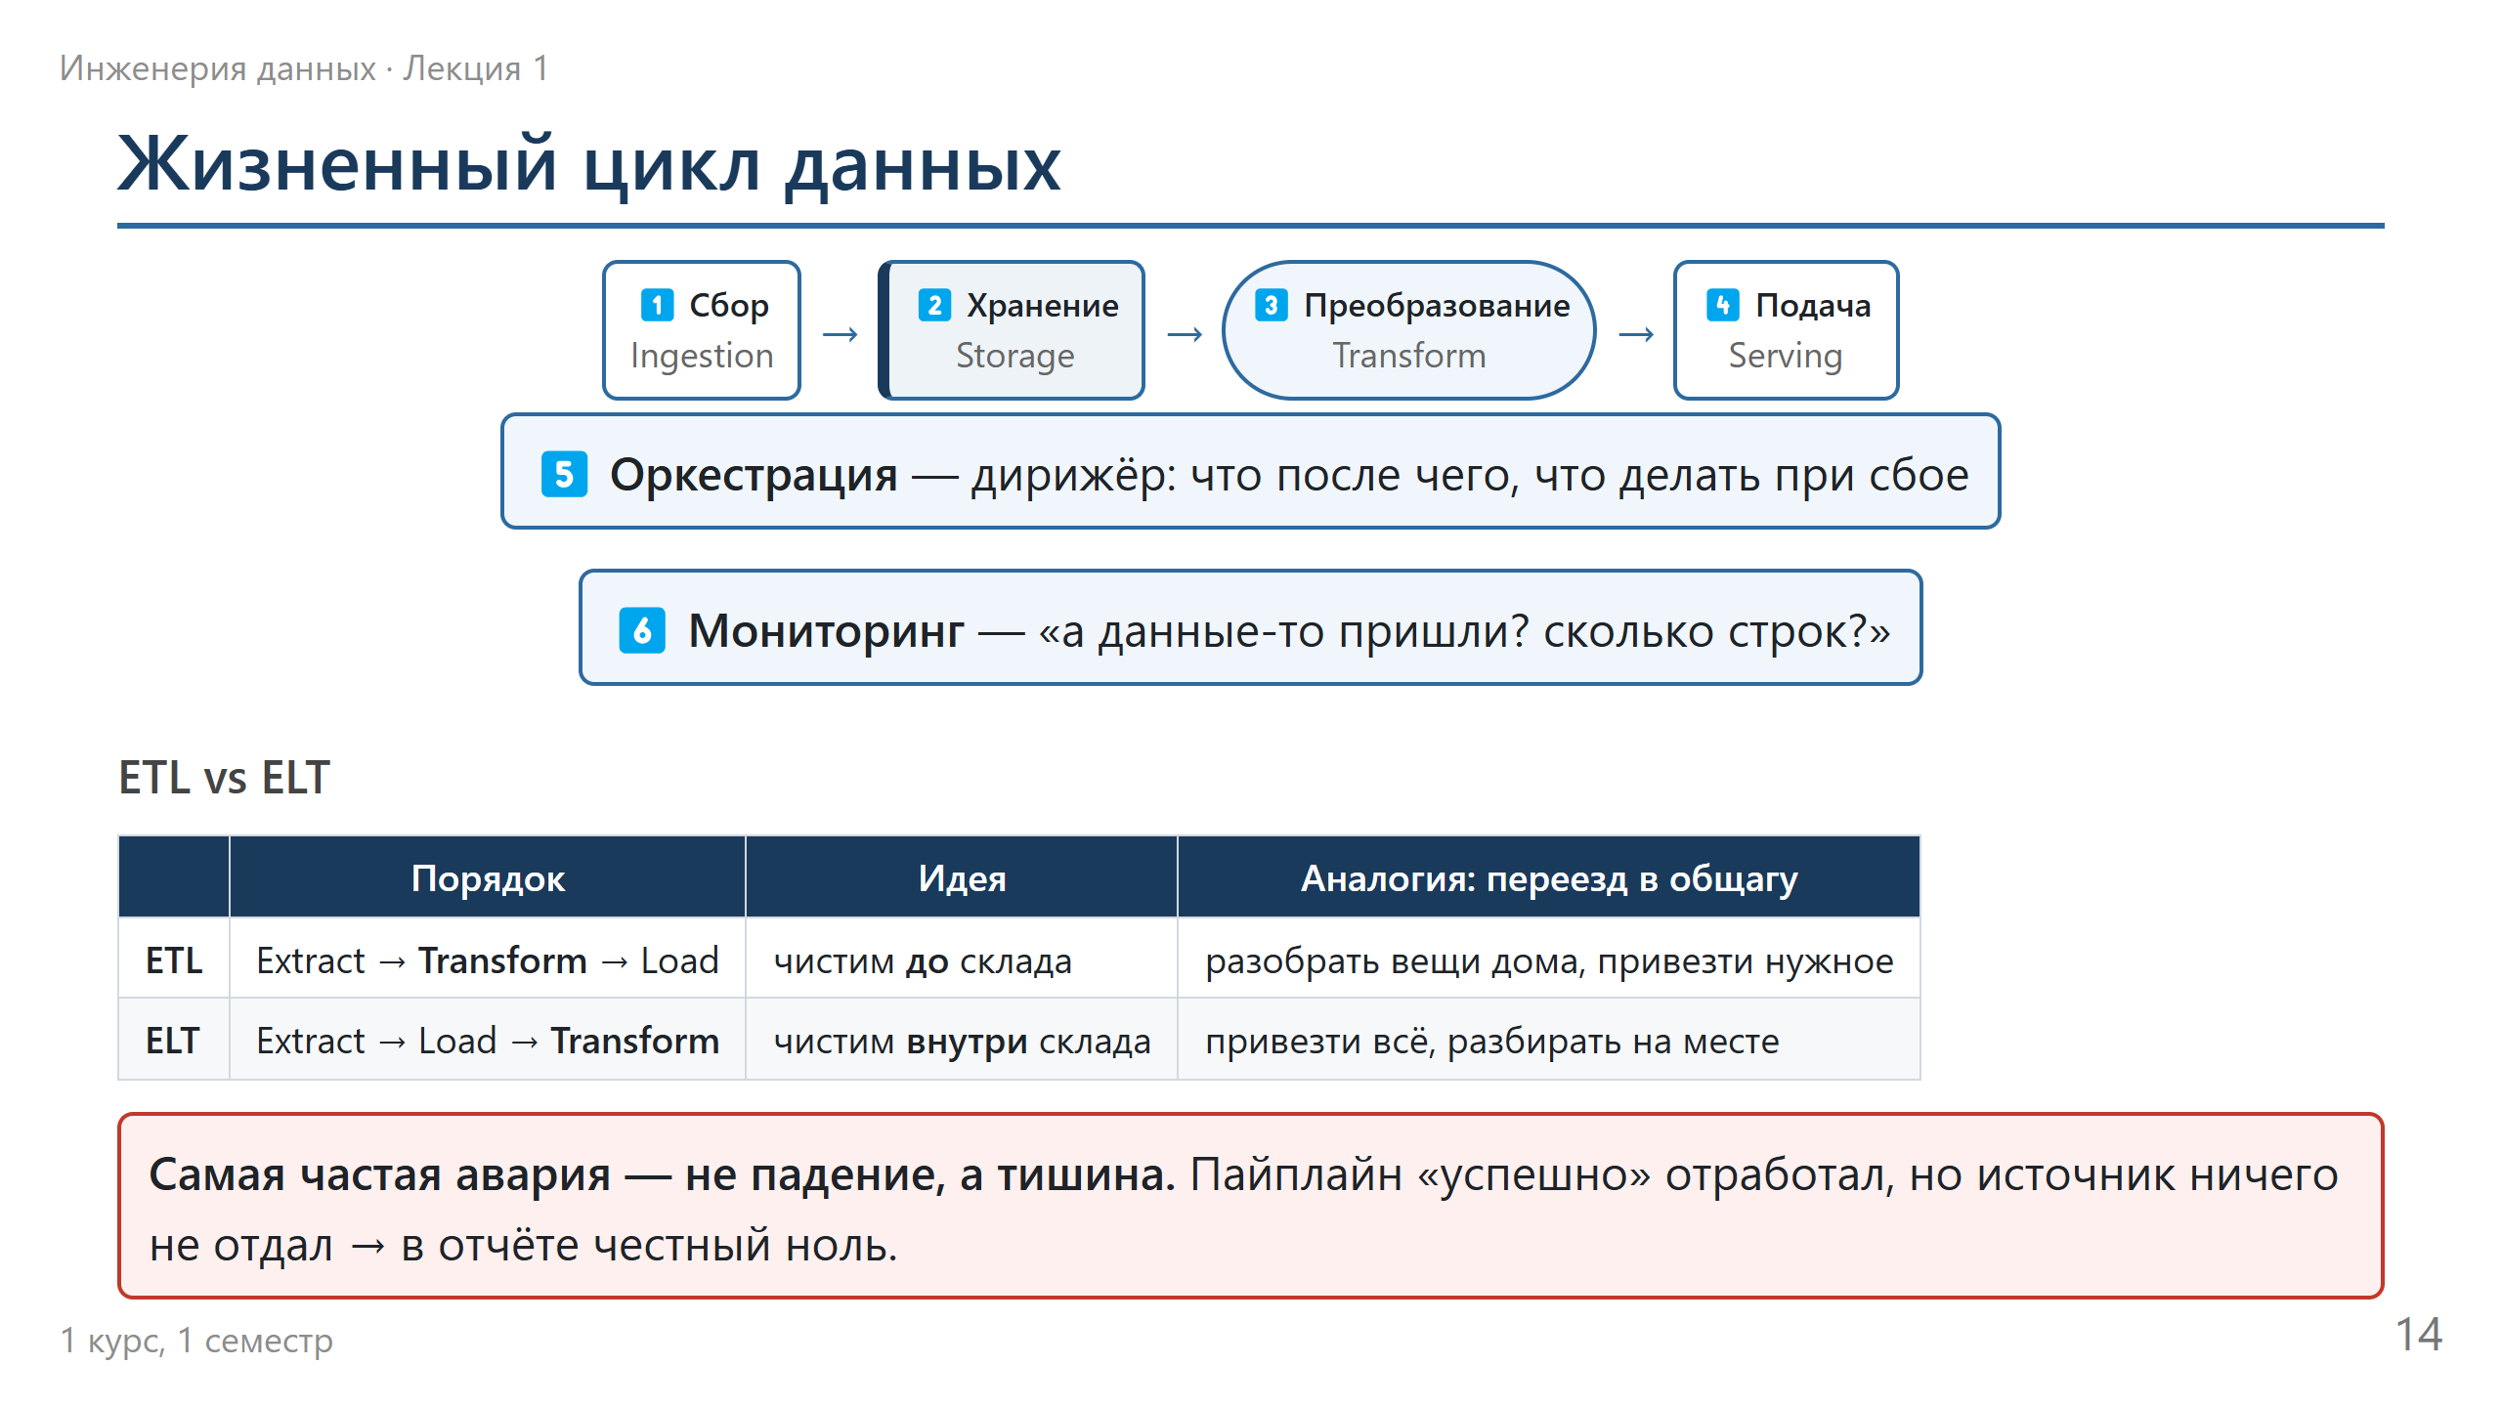
Notes:
Тезисы на слайде: Шесть этапов, за которые отвечает инженер данных:
Generation / Ingestion — сбор из источников (формы, датчики, API, файлы, БД).
Storage — где положить (файл, БД, DWH, data lake).
Transformation — очистка, приведение к схеме, обогащение, агрегация.
Serving — отдать потребителю (дашборд, API, выгрузка для ML).
Orchestration — расписание и порядок: что после чего и что делать при сбое.
Observability — мониторинг: пришли ли данные, сколько строк, не сломалось ли качество.
ETL vs ELT:
ETL — Extract → Transform → Load. Чистим до склада. Классика, экономит место.
ELT — Extract → Load → Transform. Сначала складываем всё сырое, чистим уже внутри. Современный подход, когда хранение дешёвое.
Что сказать: Аналогия с переездом в общагу. ETL — разобрать вещи дома, выбросить лишнее, привезти только нужное. ELT — привезти всё как есть, включая коробку с непонятным, а разбирать уже на месте. Второй способ быстрее на старте и превращается в бардак, если не следить, — ровно как и в жизни.
Про этап 6 отдельно: самая частая авария в инженерии данных — это не падение, а тишина. Пайплайн «успешно» отработал, но источник в этот день ничего не отдал, и в отчёте честный ноль. Поэтому мониторить надо не «упало/не упало», а «сколько строк пришло и похоже ли это на вчера».

Slide 22
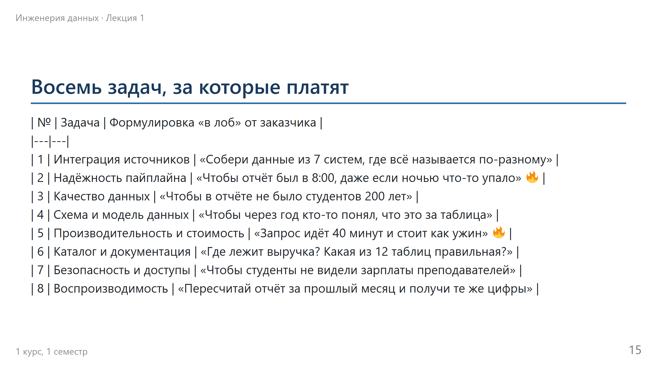
Notes:
Пункт 8 обычно вызывает недоумение — а как может быть иначе? Показываю: отчёт считался запросом «за последние 30 дней» без фиксации даты. Запустили в марте — одни цифры, в апреле — другие. Обоих не обманывали, просто никто не зафиксировал, на какой момент сделан срез. Это называется отсутствием версионности, и на этом горят бухгалтерии.
Пункт 6 — самый недооценённый. В любой средней компании есть 4 таблицы со словом revenue, и никто не знает, какая из них настоящая. Инженер данных — не только про трубы, но и про порядок в словах.
Визуал: «доска задач» в стиле канбан-борда: 8 стикеров с задачами, у каждого — иконка и мини-подпись цитатой заказчика. Часть стикеров помечена «горит 🔥».

Slide 23
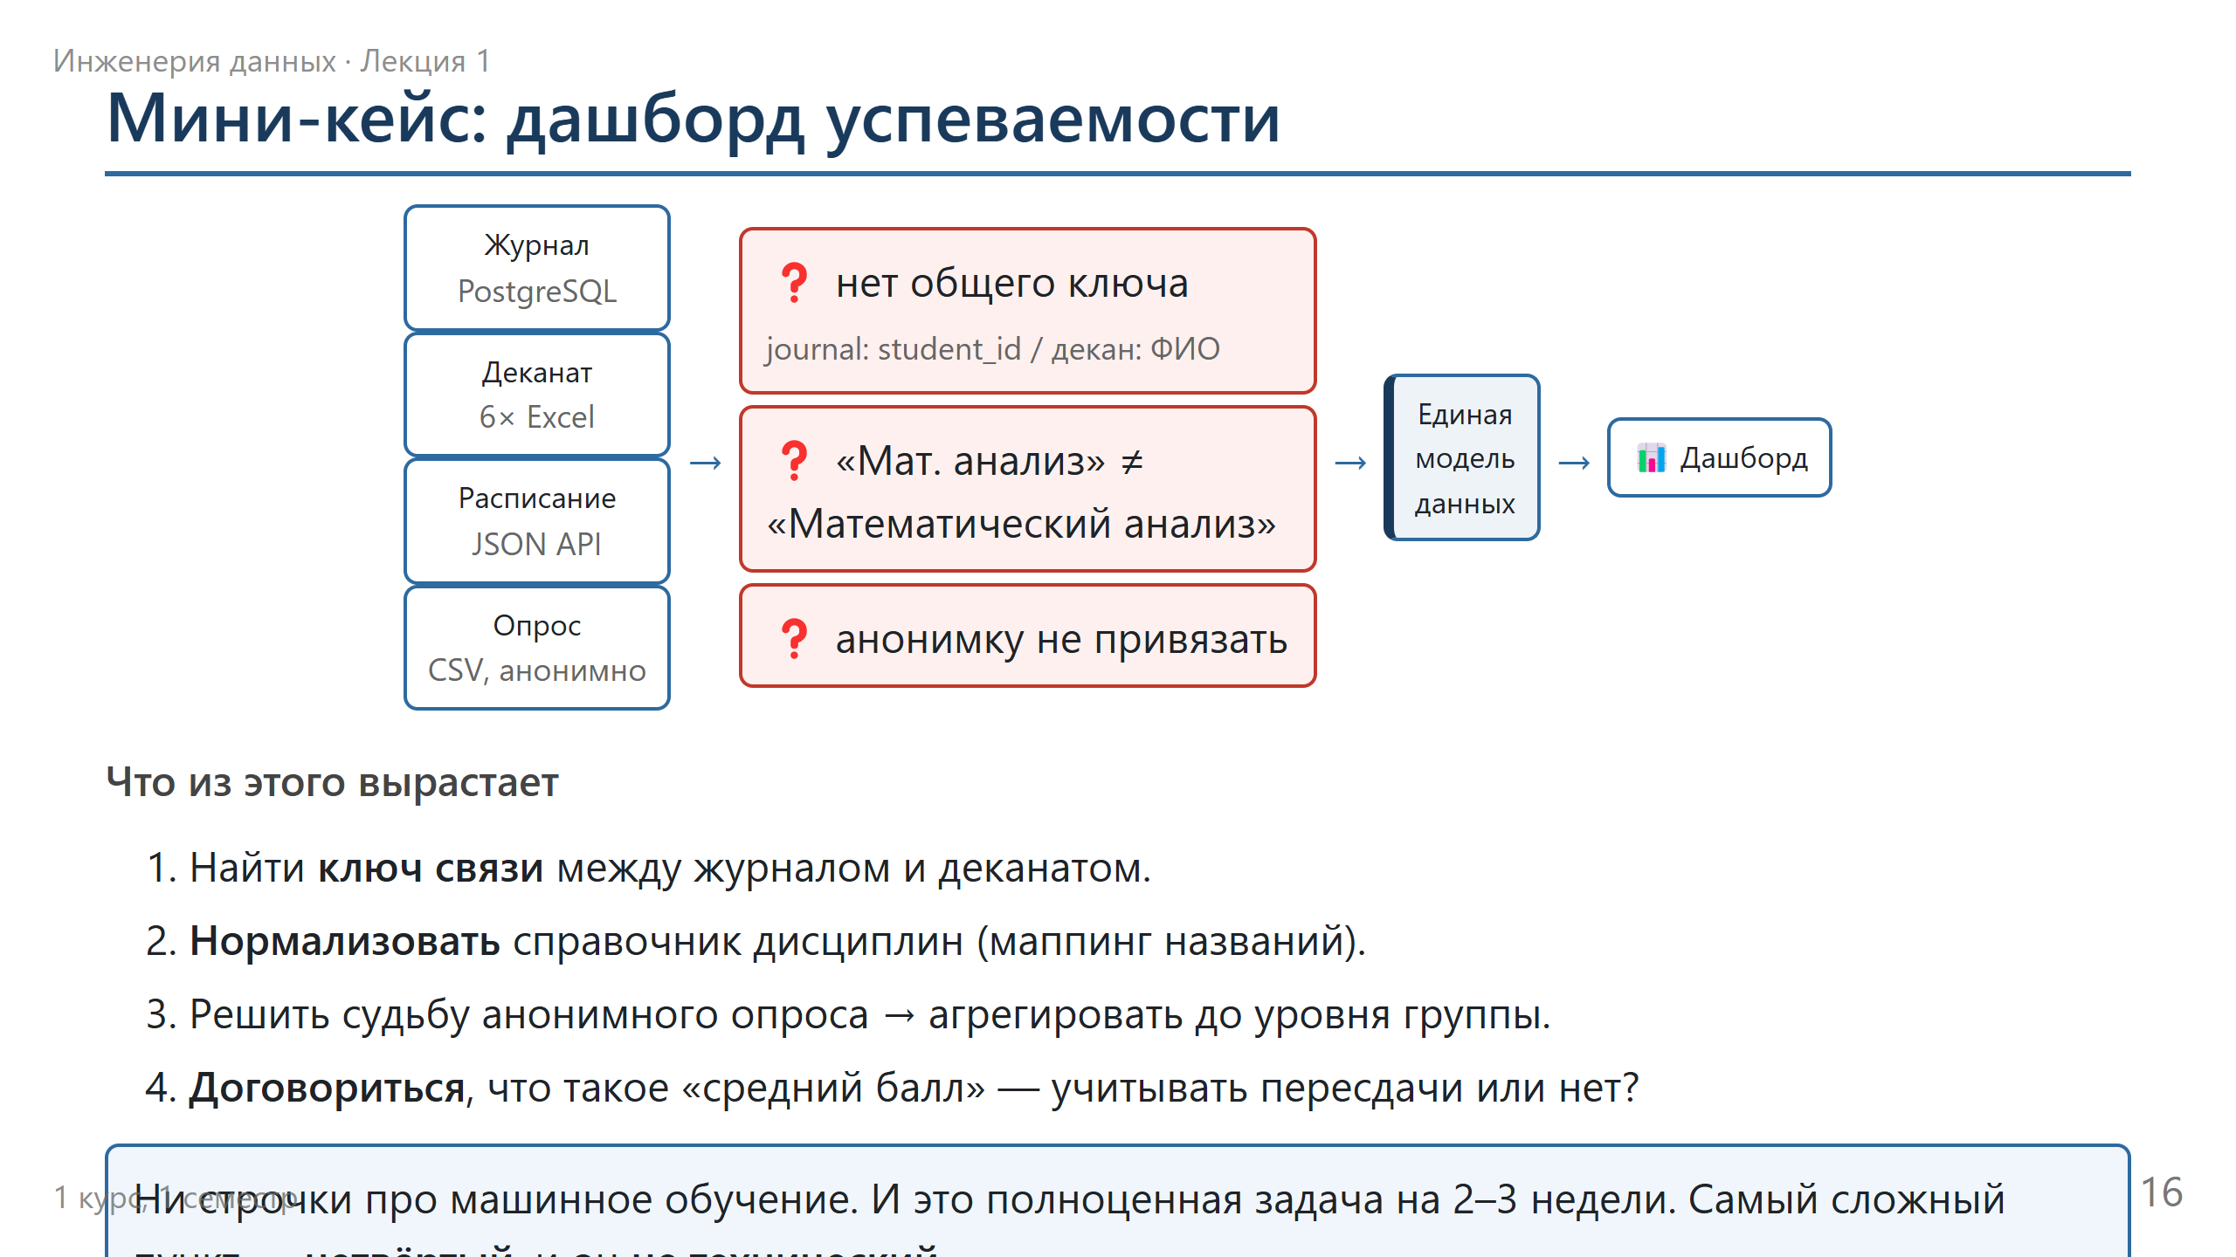
Notes:
Задачи, которые из этого вырастают:
Найти ключ связи (что склеивает журнал и деканат?).
Нормализовать справочник дисциплин (маппинг названий).
Решить, что делать с анонимным опросом (агрегировать до уровня группы).
Договориться о едином определении «средний балл» (учитывать ли пересдачи?).
Что сказать: Обратите вним: ни одной строчки про машинное обучение. И при этом это полноценная инженерная задача на 2–3 недели работы. Самый сложный пункт — четвёртый, потому что он не технический. Пока деканат и студсовет считают «средний балл» по-разному, любой дашборд будет неправильным для одной из сторон.
Это и есть вход в профессию: техника решаемая, семантика — нет.
Визуал: схема «4 источника → 1 дашборд» с явно подписанными препятствиями на стрелках.

Slide 24
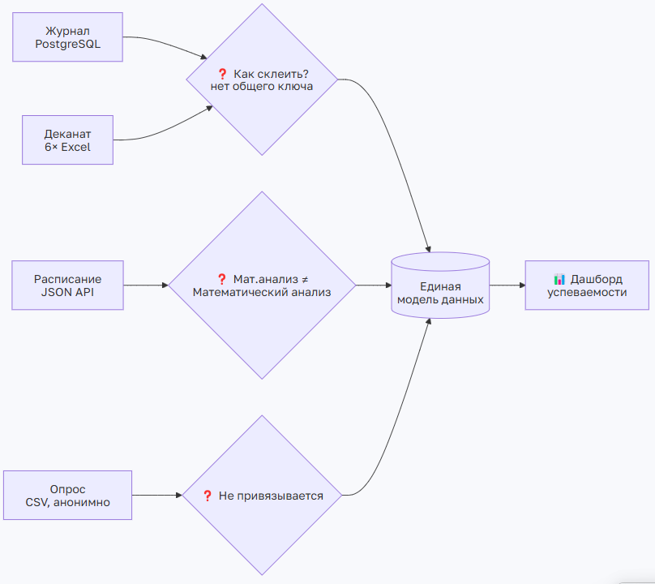

Slide 25
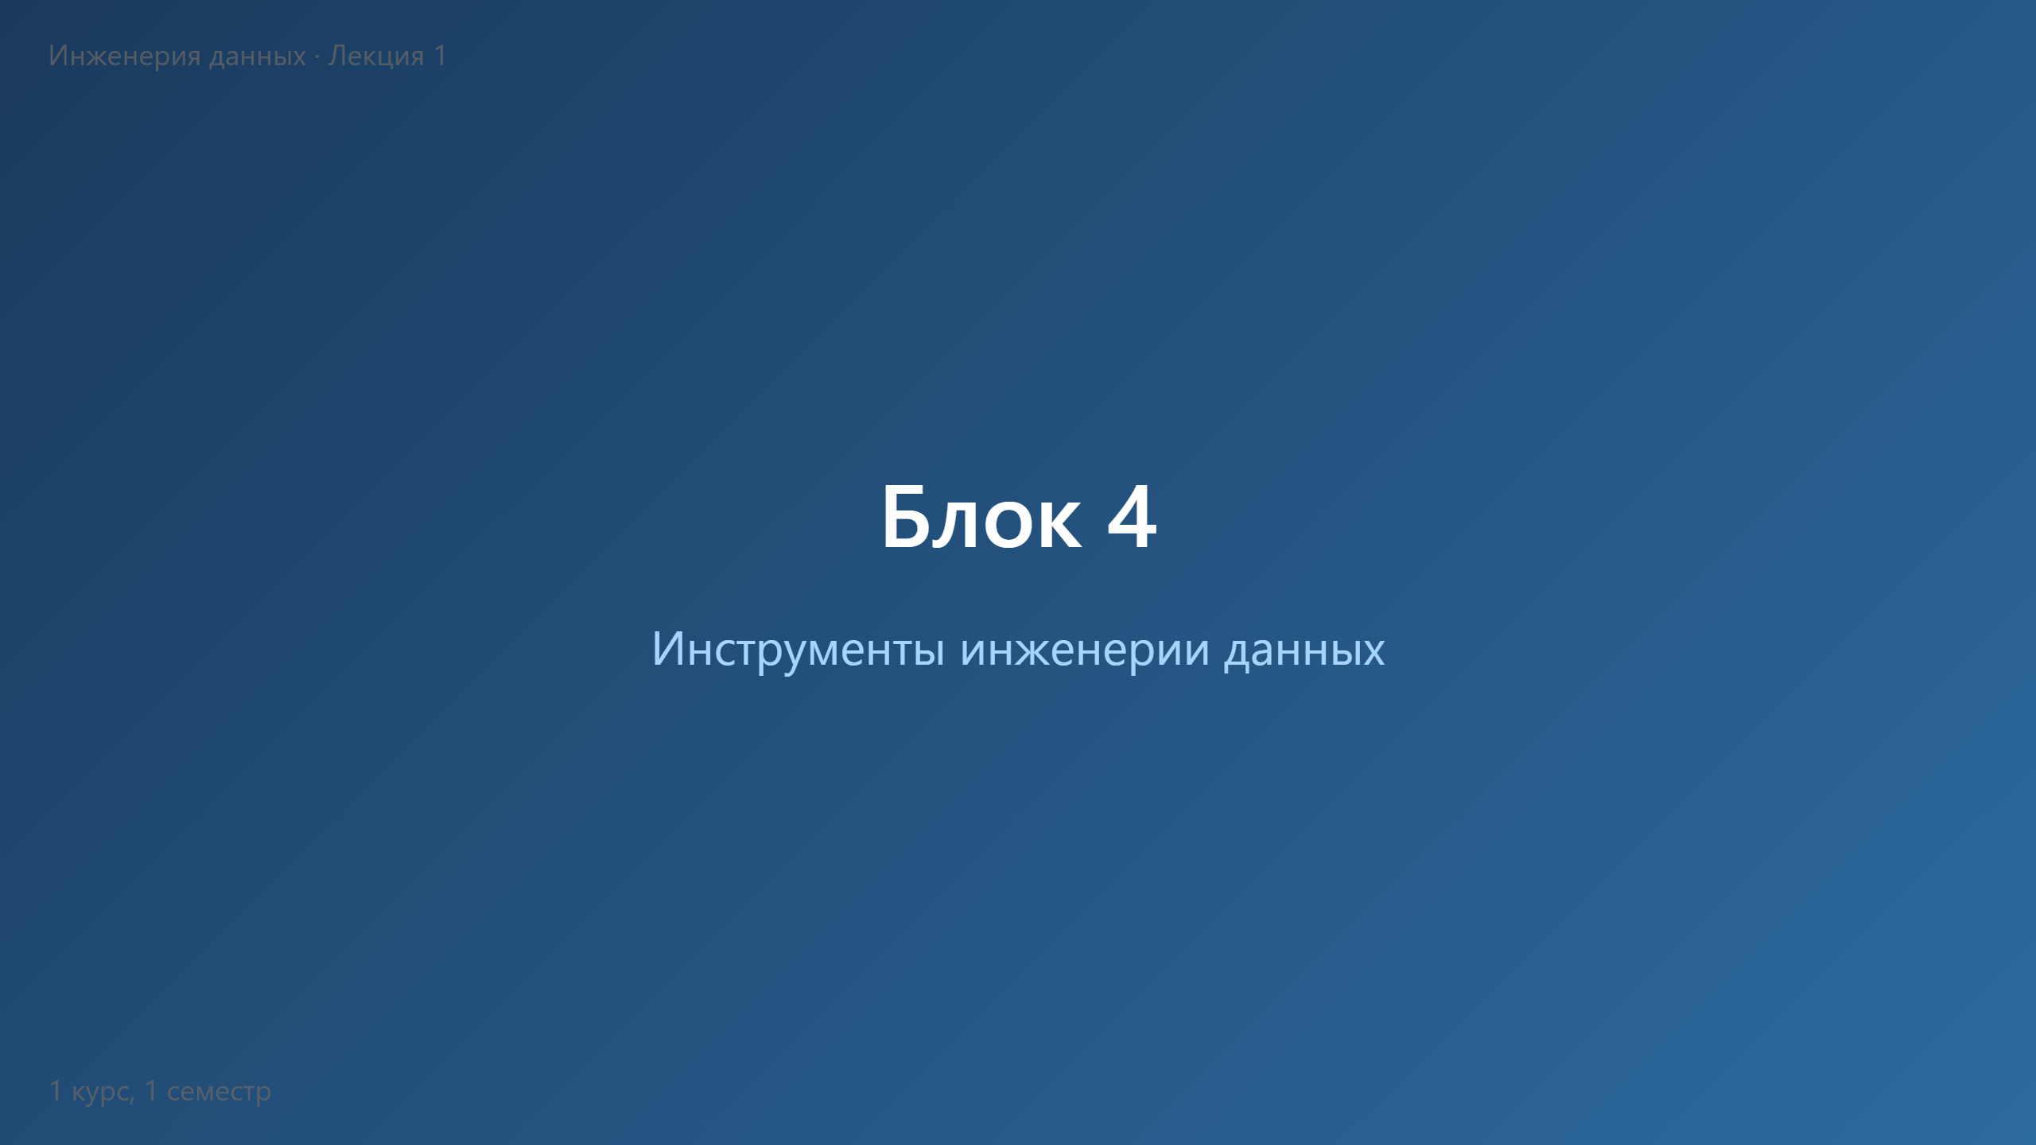

Slide 26
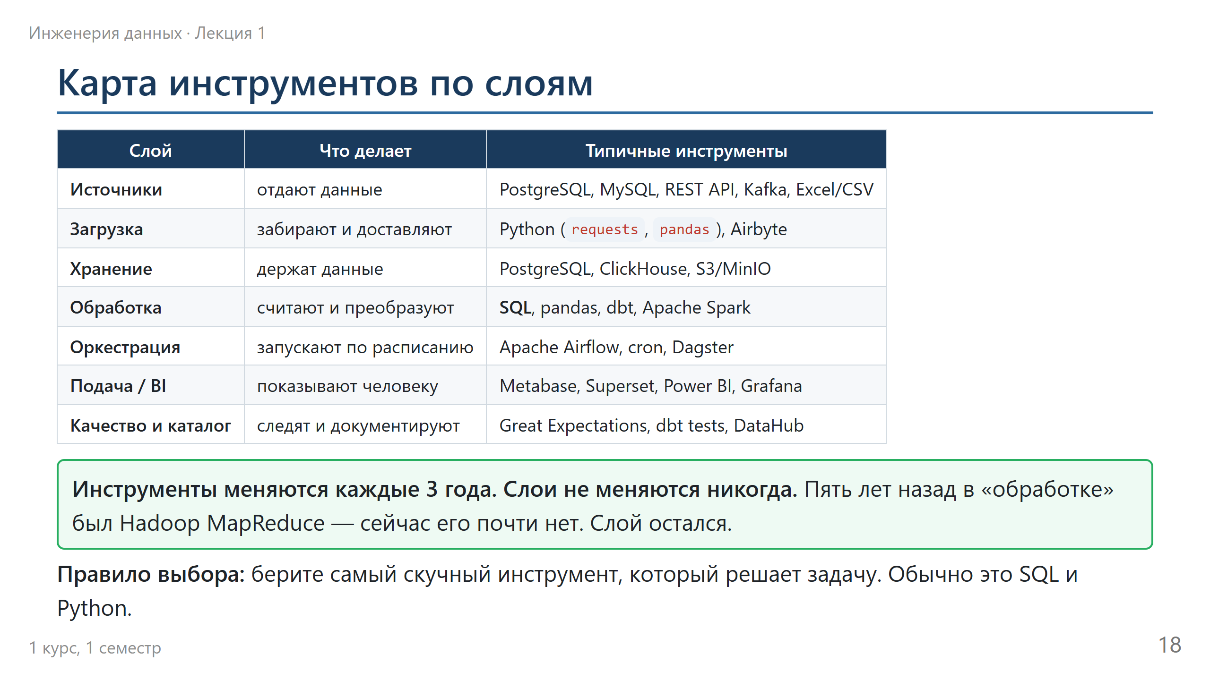
Notes:
Не пугать количеством названий — это карта местности, не список для запоминания.
Проговорить рамку про сменяемость инструментов — это снимает тревогу
"я не успею выучить всё".

Slide 27
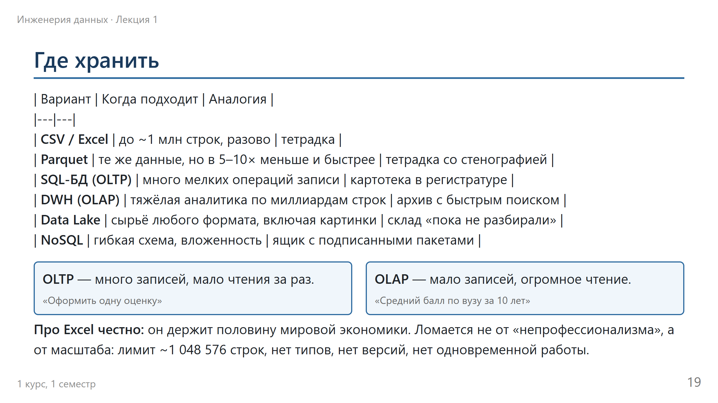
Вариант | Когда подходит | Пример | Аналогия
CSV / Excel | до ~8 млн строк, разово | students.csv | тетрадка
Parquet | те же данные, но в 5–10 раз меньше и быстрее | students.parquet | тетрадка со стенографией
SQL-БД (OLTP) | много мелких операций записи | PostgreSQL | картотека в регистратуре
DWH (OLAP) | тяжёлая аналитика по миллиардам строк | ClickHouse, Greenplum | архив с быстрым поиском
Data Lake | сырьё любого формата, включая картинки | S3 / MinIO | склад «пока не разбирали»
NoSQL | гибкая схема, вложенность | MongoDB, Redis | ящик с подписанными пакетами
Online Transaction Processing
Online Analytical Processing
Notes:
Главная ошибка новичка — тащить аналитику в ту же базу, где живёт приложение.
Это как проводить инвентаризацию склада в разгар рабочего дня, стоя в проходе:
инвентаризация медленная, и работать никому нельзя.
Про Excel — без снобизма. Как только чувствуете лимиты — пора в базу.

Slide 28
Вариант | Когда подходит | Пример | Аналогия
CSV / Excel | до ~8 млн строк, разово | students.csv | тетрадка
Parquet | те же данные, но в 5–10 раз меньше и быстрее | students.parquet | тетрадка со стенографией
SQL-БД (OLTP) | много мелких операций записи | PostgreSQL | картотека в регистратуре
DWH (OLAP) | тяжёлая аналитика по миллиардам строк | ClickHouse, Greenplum | архив с быстрым поиском
Data Lake | сырьё любого формата, включая картинки | S3 / MinIO | склад «пока не разбирали»
NoSQL | гибкая схема, вложенность | MongoDB, Redis | ящик с подписанными пакетами
Домашнее задание: определить что нужно вам для реализации задачи по проектной деятельности:
OLTP
Или
OLAP
Online Transaction Processing
Online Analytical Processing
Notes:
Главная ошибка новичка — тащить аналитику в ту же базу, где живёт приложение.
Это как проводить инвентаризацию склада в разгар рабочего дня, стоя в проходе:
инвентаризация медленная, и работать никому нельзя.
Про Excel — без снобизма. Как только чувствуете лимиты — пора в базу.

Slide 29
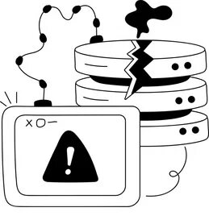
Проблема «Всё в одном» и роль Инженера Данных
❌ Что будет, если запустить OLAP-запрос в OLTP-базе?
Представьте: преподаватель ставит оценку (OLTP). В этот же момент ректор запускает тяжелый аналитический запрос «Средний балл за 10 лет» (OLAP) по той же базе. 👉
Характеристика | OLTP (Операционная) | OLAP (Аналитическая)
Главная цель | Быстро провести операцию | Найти инсайт / тренд
Операции | Много INSERT, UPDATE, DELETE | Почти только SELECT (чтение)
Объем данных | Текущие, «живые» данные | Исторические данные за годы
Кто пользуется | Кассиры, преподаватели, клиенты | Аналитики, ректорат, Data Scientists
Аналогия | Спринт (бег на 100 метров) 🏃‍♂️ | Марафон (бег на 42 км) 🏅
Результат: База данных «встанет на колени». Преподаватель не сможет поставить оценку, система зависнет, студенты в панике.

Slide 30
Стартовая задача инженерии данных - ETL
И вот тут в игру вступаете ВЫ — Инженеры Данных!
Мы не заставляем OLTP делать аналитику. Мы строим мост (Data Pipeline):
Extract (Извлечь): Копируем данные из OLTP (где ставятся оценки).
Transform (Преобразовать): Очищаем, приводим к единому виду.
Load (Загрузить): Переносим в OLAP (хранилище данных / Data Warehouse)

Slide 31
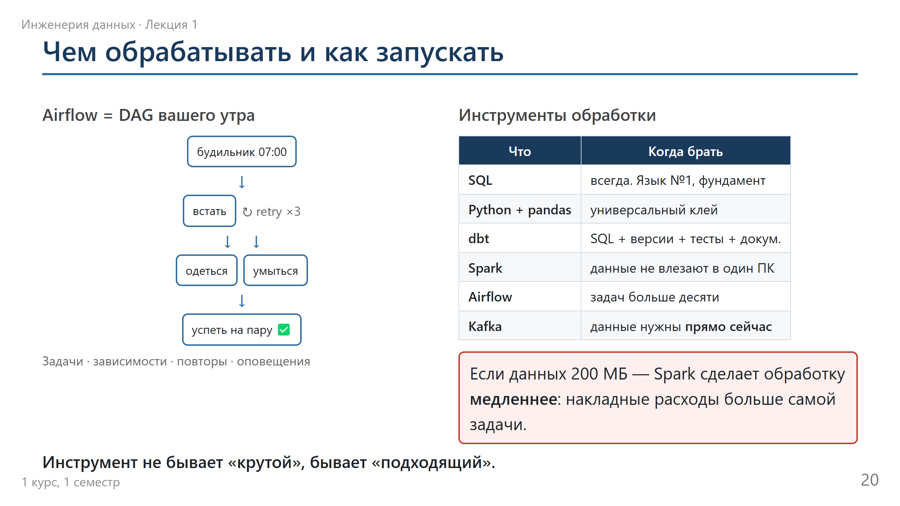
DAG — это Directed Acyclic Graph. Карта ваших задач
Notes:
Airflow объяснять именно через утро студента — заходит с первого раза.
Нельзя "выйти" раньше "одеться" — есть зависимость.
Если "проснуться" упало — retry через 9 минут. Провалилось трижды — alert (маме).
Всё, вы поняли оркестратор.
Про Spark — прививка от резюме-моды. Обязательно проговорить.

Slide 32
Знает что вы должны сделать в течении для
Дает указание, в каком порядке выполнять задачи (сначала моем руки, потом едим)
Проверяет, выполнилась ли задача
(не помоешь, не поешь)
Отправляет на повторное выполнение задачи, если что-то пошло не так
Доводит до сведения, что что-то пошло не так
Airflow — это система оркестрации, которая:
Хранит ваши DAG'и (планы)
Запускает задачи по расписанию или событию
Следит за зависимостями (нельзя "Выйти" до "Одеться")
Обрабатывает ошибки (retry, alert)
Показывает вам красивый веб-интерфейс, где видно, что выполнилось, а что упало

Slide 33
Вопрос, кто в вашей жизни делает следующие задачи?
Знает что вы должны сделать в течении для
Дает указание, в каком порядке выполнять задачи (сначала моем руки, потом едим)
Проверяет, выполнилась ли задача
(не помоешь, не поешь)
Отправляет на повторное выполнение задачи, если что-то пошло не так
Доводит до сведения, что что-то пошло не так

Slide 34
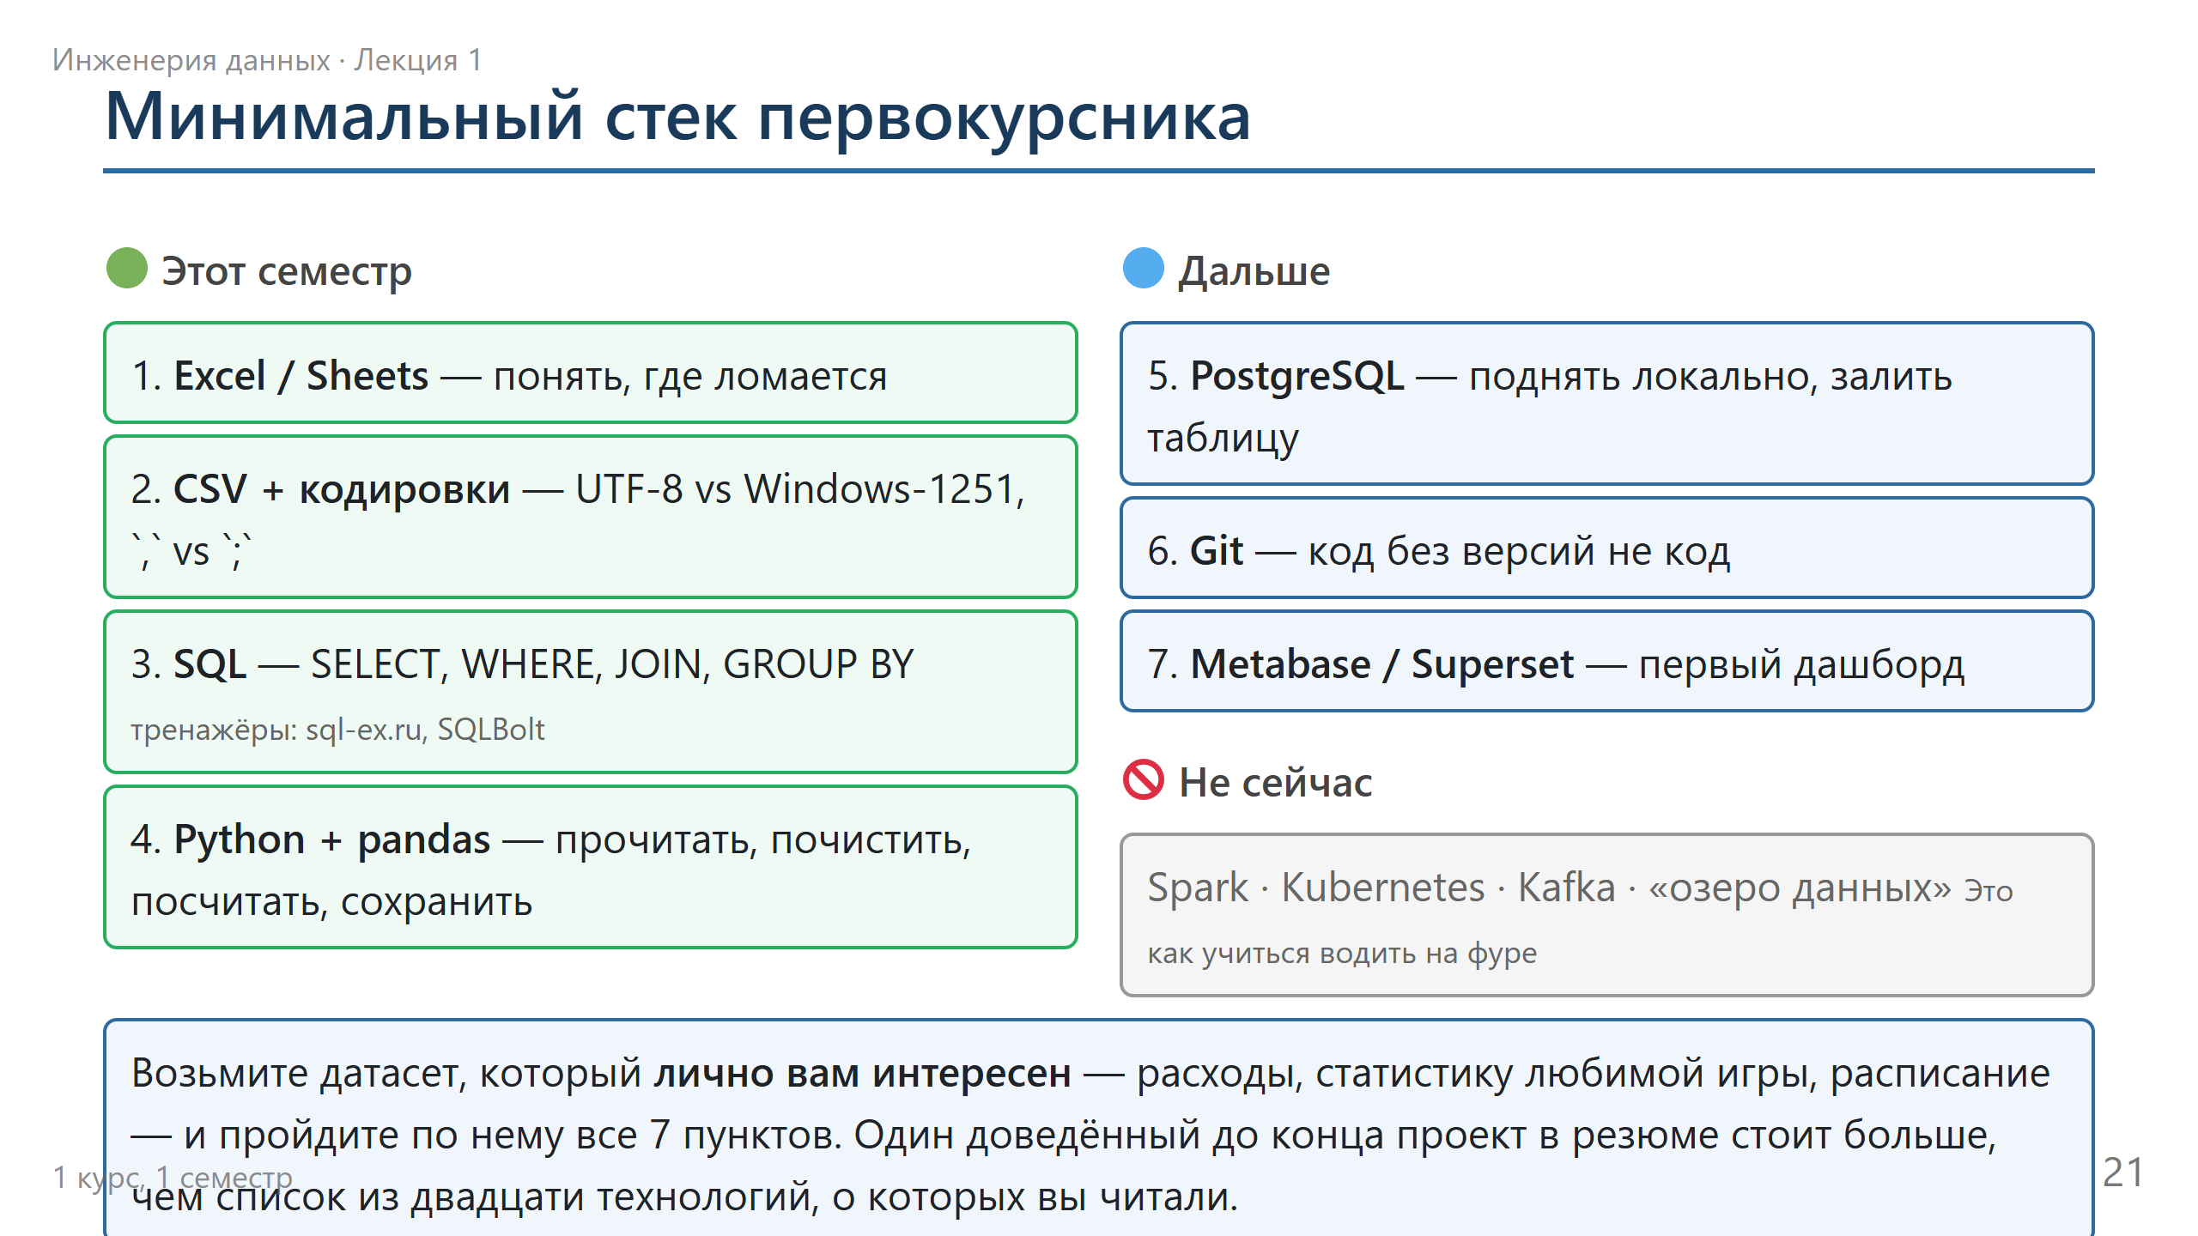
Notes:
Дать честную дорожную карту. Главный совет — в рамке внизу, проговорить с нажимом.
Анонсировать: на семинарах будем работать с реальным датасетом ж/д осмотров —
там есть всё: грязные данные, странные типы, обезличивание, потребность в аналитике.

Slide 35


Slide 36
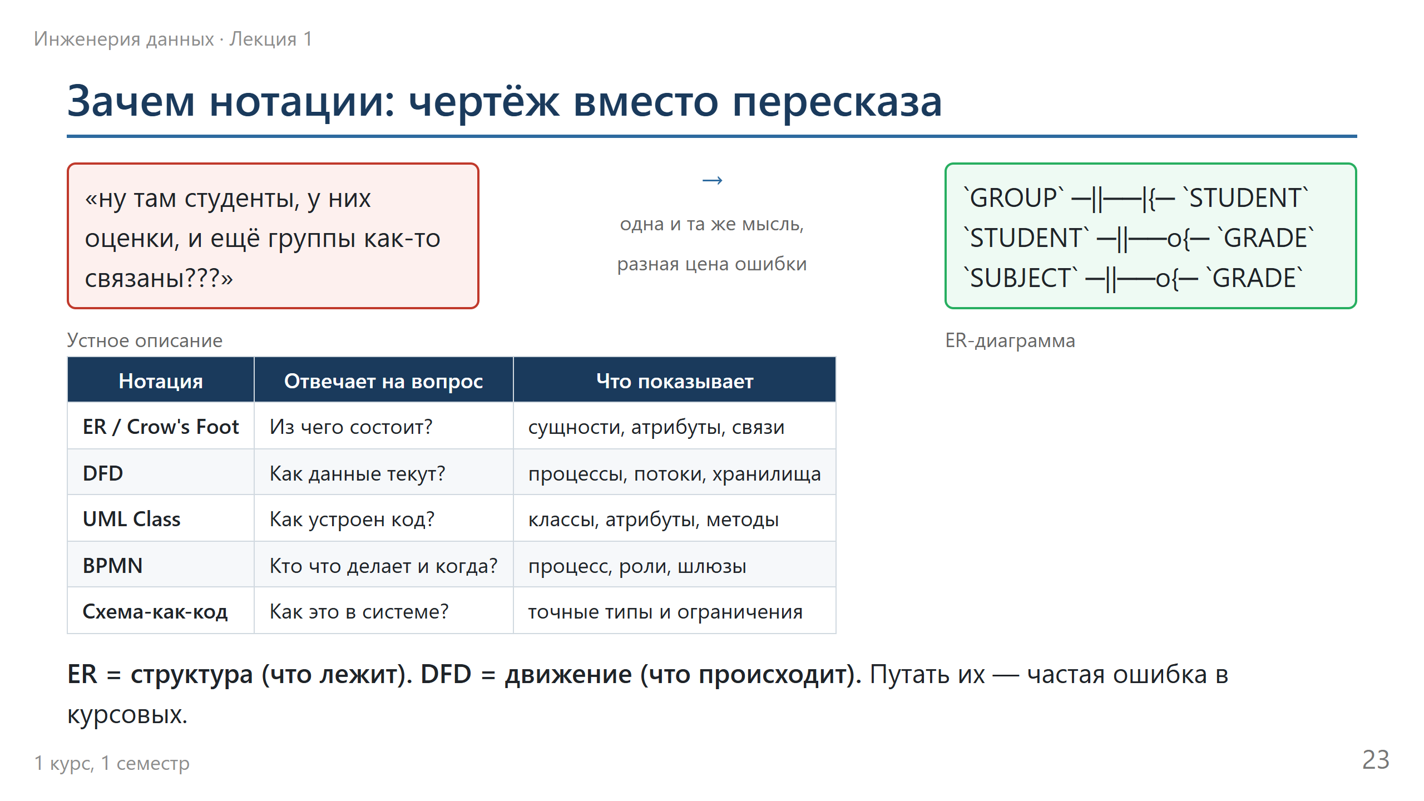
Notes:
Проверочный вопрос аудитории: "Схема метро — это ER или DFD?"
Ответ: скорее ER — она про структуру (станции и связи), а не про поток пассажиров.
А вот схема "как пассажир покупает билет и проходит турникет" — уже DFD/BPMN.

Slide 37
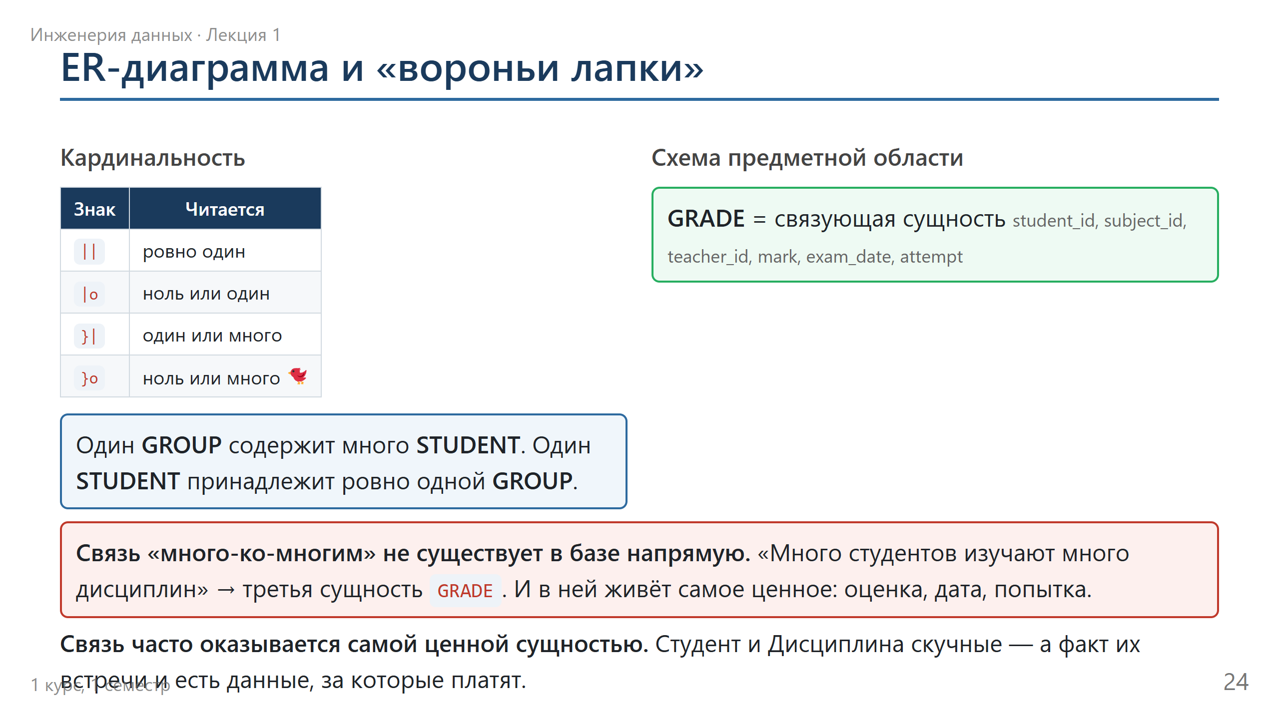
Notes:
Разобрать предметную область университета.
Ключевой инсайт — в нижней рамке, проговорить обязательно, это фундамент.

Slide 38
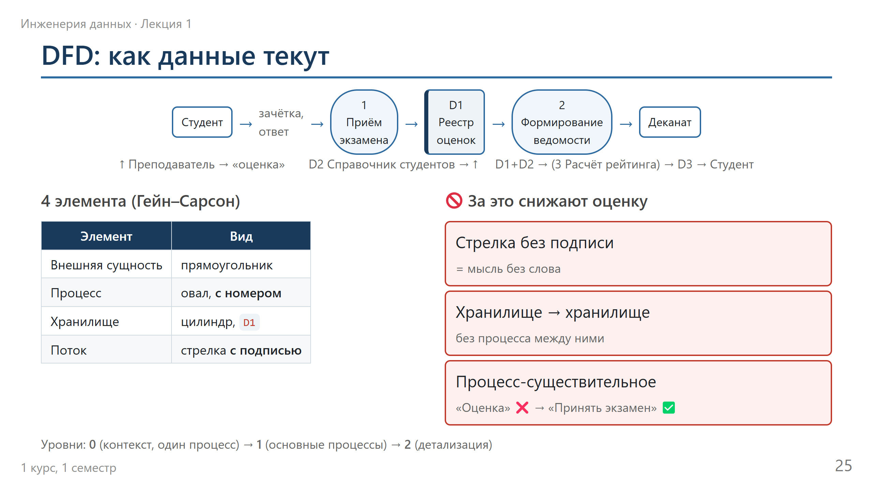
Notes:
DFD — то, что студенты будут рисовать чаще всего в курсовых и на работе,
потому что заказчик понимает движение лучше, чем структуру.
Типичная ошибка: рисуют "Студент → Оценка", где Оценка нарисована овалом.
Но Оценка не процесс, она не действие.
Процесс — всегда ГЛАГОЛ: "принять экзамен", "сформировать ведомость", "рассчитать балл".

Slide 39
